Slide 1
Организация совместной творческой деятельности детей и родителей как одна из форм взаимодействия ДОУ и семьи в интересах ребенка.
МБДОУ №26
Доклад-презентация на педагогическом совете №3 « Взаимодействие детского сада и семьи в интересах ребенка»
Составила воспитатель Нестерова Т.Р.
г .Екатеринбург
2018г

Slide 2
Вступление
Проблема взаимодействия ДОУ и семьи в последнее время попала в разряд самых актуальных. Изменившаяся современная семья (финансовое и социальное расслоение, обилие новейших социальных технологий, более широкие возможности получения образования и др.) заставляют искать новые формы взаимодействия, уйдя при этом от скучных шаблонов. Нужно стремиться не поощрять принятие родителями позиции потребителя образовательных услуг, а помочь им стать ребенку настоящим другом и авторитетным наставником. ДОУ должно построить работу так, чтобы родители понимали, что детский сад только помощник в воспитании ребенка, потому они не должны перекладывать всю ответственность на педагогов и устраняться от воспитательно-образовательного процесса, а стремиться стать его равноправными участником.
Цель, которую я поставила перед собой в организации взаимодействия с родителями воспитанников группы следующая:
«Создание единого образовательного пространства «Детский сад +семья».
В работе с родителями решаются следующие, выделенные мной, как приоритетные, задачи:
1.Повышение педагогической культуры родителей.
2.Изучение и обобщение лучшего опыта семейного воспитания.
3.Приобщение родителей к участию в жизни детского сада через поиск и внедрение наиболее эффективных форм работы.
Проблемы, которые я выявила в процессе работы:
1. Принятие родителями позиции сторонних наблюдателей и безучастных потребителей услуг.
2. Низкий уровень заинтересованности во взаимодействии с детским садом, который родители часто оправдывают нехваткой времени.
Одним из путей решения этих проблем я вижу в использовании творческих форм взаимодействия с родителями. Это организация совместной творческой деятельности детей и родителей. И как результат этой работы - организация и проведение выставок совместных работ , оформление и представление проектной деятельности ,готовность родителей участвовать в творческих конкурсах.

Slide 3
Для современной молодежи, кем является больший контингент родителей воспитанников детского сада характерны мотивы самоутверждения, достижений, ощущения собственной значимости, часто достигается это за счет собственного ребенка. Участие в делах, приносящее всеобщую популярность, успех, как ребенка так и его родителей позволяет удовлетворить эти мотивы. Практика показывает, что даже благодарственное письмо, грамота, демонстрация творческих работ в группе, на сайте являются значимыми оценками и результатом достижений. Поэтому, с целью морального стимулирования ,наиболее активные родители награждаются благодарственными письмами от администрации МДОУ, грамотами и небольшими подарками. Некоторые родители с удовольствием участвуют в таких формах работы, которые уже становятся традиционными и вызывают огромный интерес детей, и желание родителей заниматься со своими детьми изобразительным искусством. Например, родители совместно с детьми участвуют в творческих конкурсах, которые проводятся на базе группы и на базе детского сада, принимают участие в оформлении помещений группы и детского сада, оформлении участка на улице к различным праздникам и мероприятиям, принимают участие в проектной деятельности. В моей презентации представлены результаты совместной творческой деятельности детей и их родителей за время моей работы в качестве педагога 2 младшей группы МБДОУ №26 Предлагаю для просмотра презентацию.

Slide 4
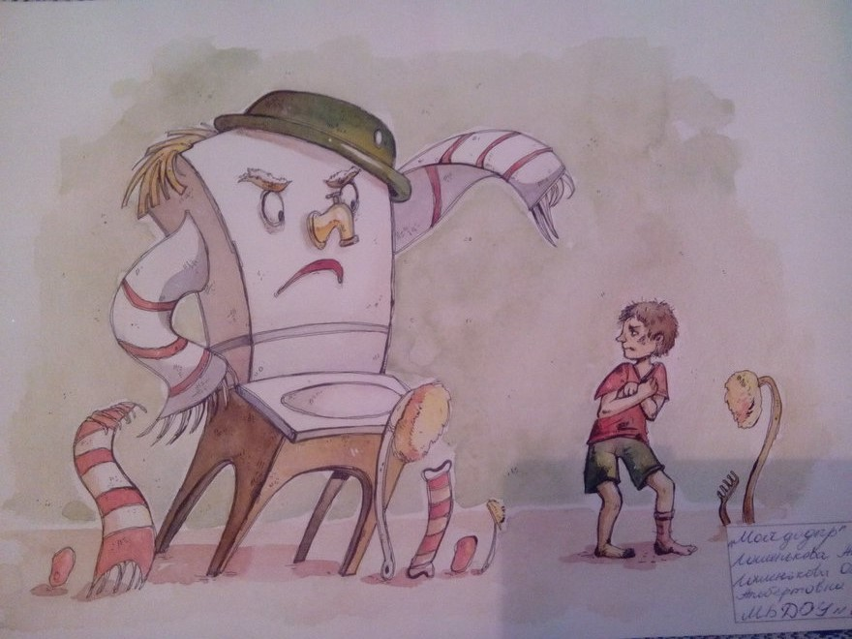
Конкурс «Сказки дедушки Корнея»
В 2016 году проводился этот районный конкурс совместного изобразительного творчества взрослых и детей. Родители и дети нашей группы приняли в нем активное участие. Было представлено более 10 работ. Две из которых прошли отбор и приняли участие в финале конкурса
Notes:
В 2016 году проводился этот районный конкурс совместного изобразительного творчества взрослых и детей. Родители и дети нашей группы приняли в нем активное участие . Было представлено более 10 работ. Две из которых прошли отбор и приняли участие в финале конкурса.

Slide 5
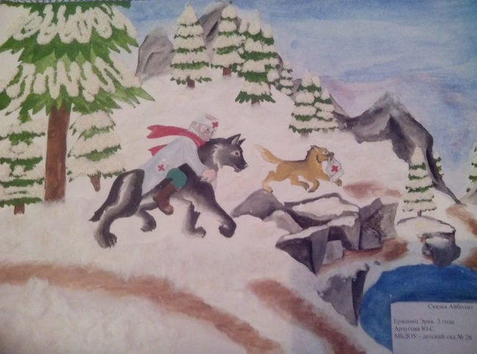
Работа-призер
Ержанин Эрик с мамой заняли 2 место
Notes:
Ержанин Эрик с мамой заняли 2 место.

Slide 6
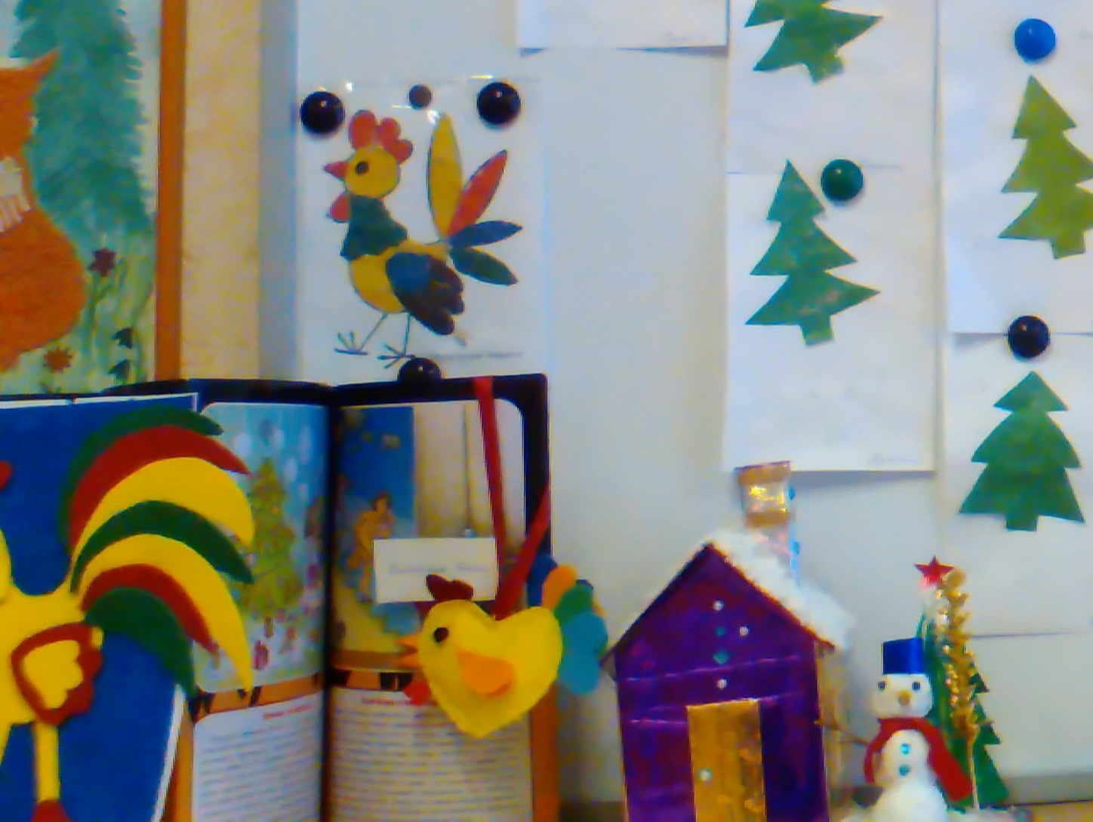
Конкурс совместных поделок «Символ года –Петушок »
Конкурс проводился в группе в декабре 2016 г. На конкурс принимались творческие работы любых направлений художественного творчества родителей совместно с детьми.
Notes:
Конкурс проводился в группе в декабре 2016 г. На конкурс принимались творческие работы любых направлений художественного творчества родителей совместно с детьми.

Slide 7
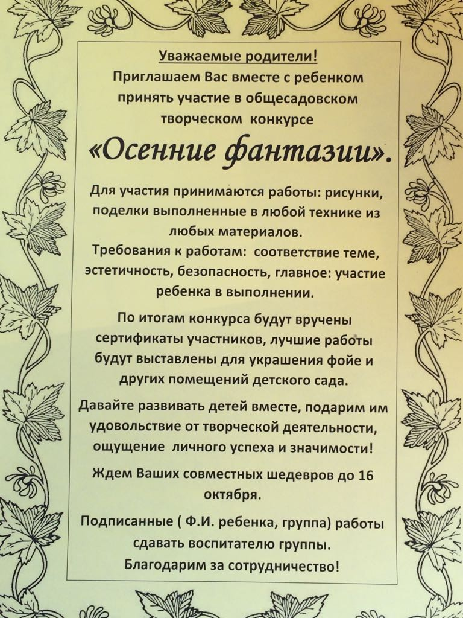
Конкурс «Осенние фантазии»
В октябре 2017г был объявлен общесадовский конкурс «Осенние фантазии», в котором родители и дети нашей группы приняли активное участие. Были представлены работы в разных техниках исполнения.
Notes:
В октябре 2017г был объявлен садовский конкурс «Осенние фантазии», в котором родители и дети нашей группы приняли активное участие.

Slide 8
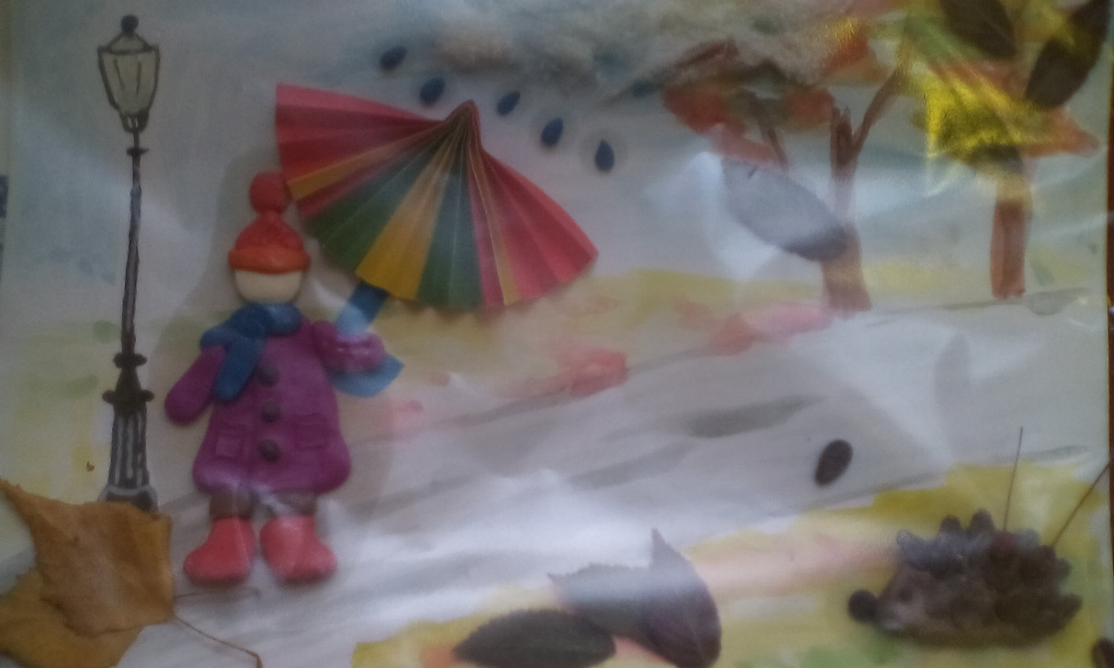
Коллаж «Осенний дождик»

Slide 9
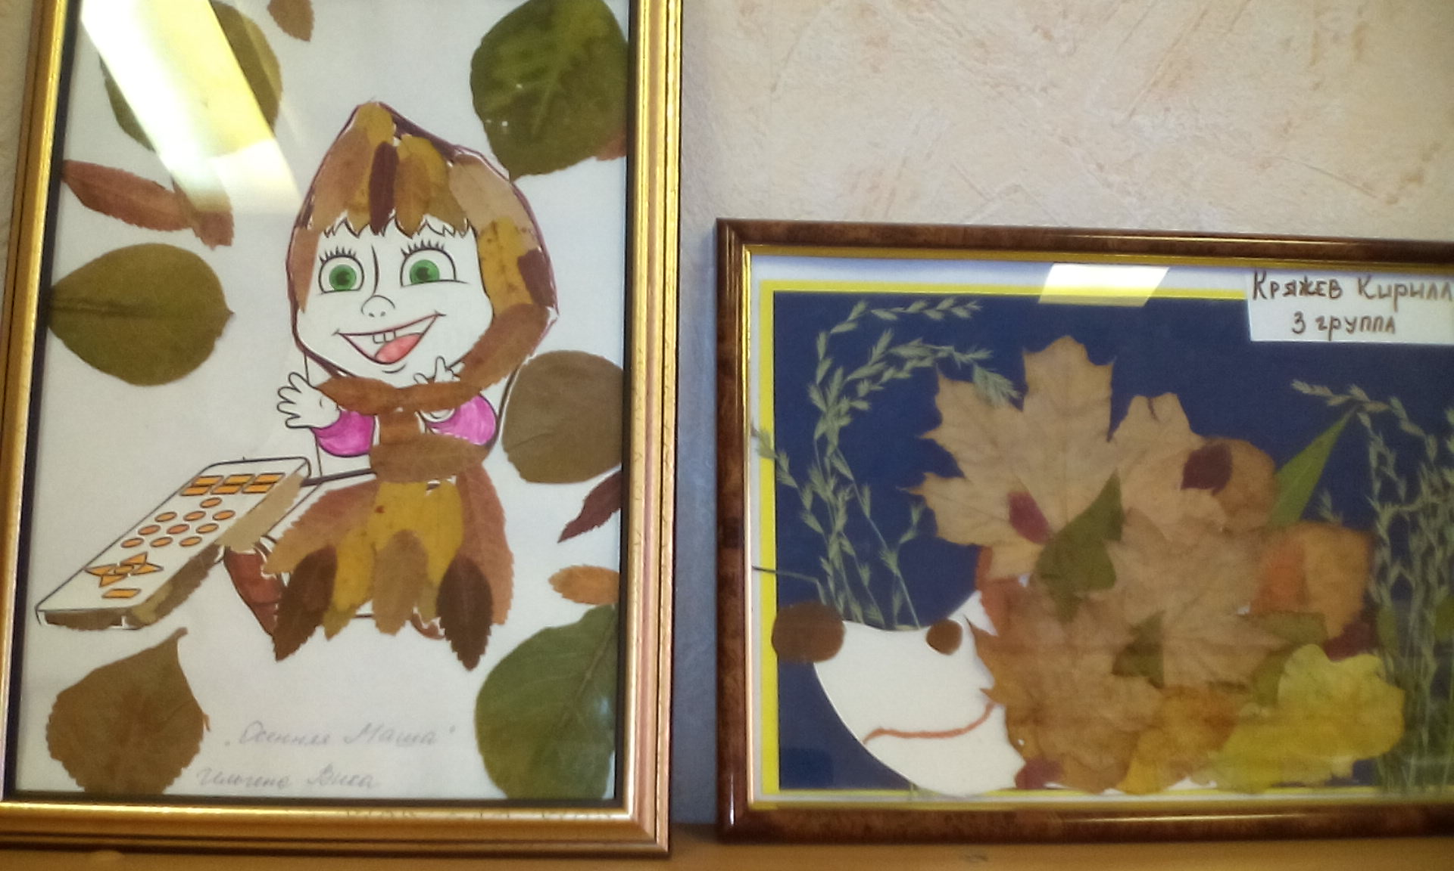
Аппликации из осенних листьев

Slide 10
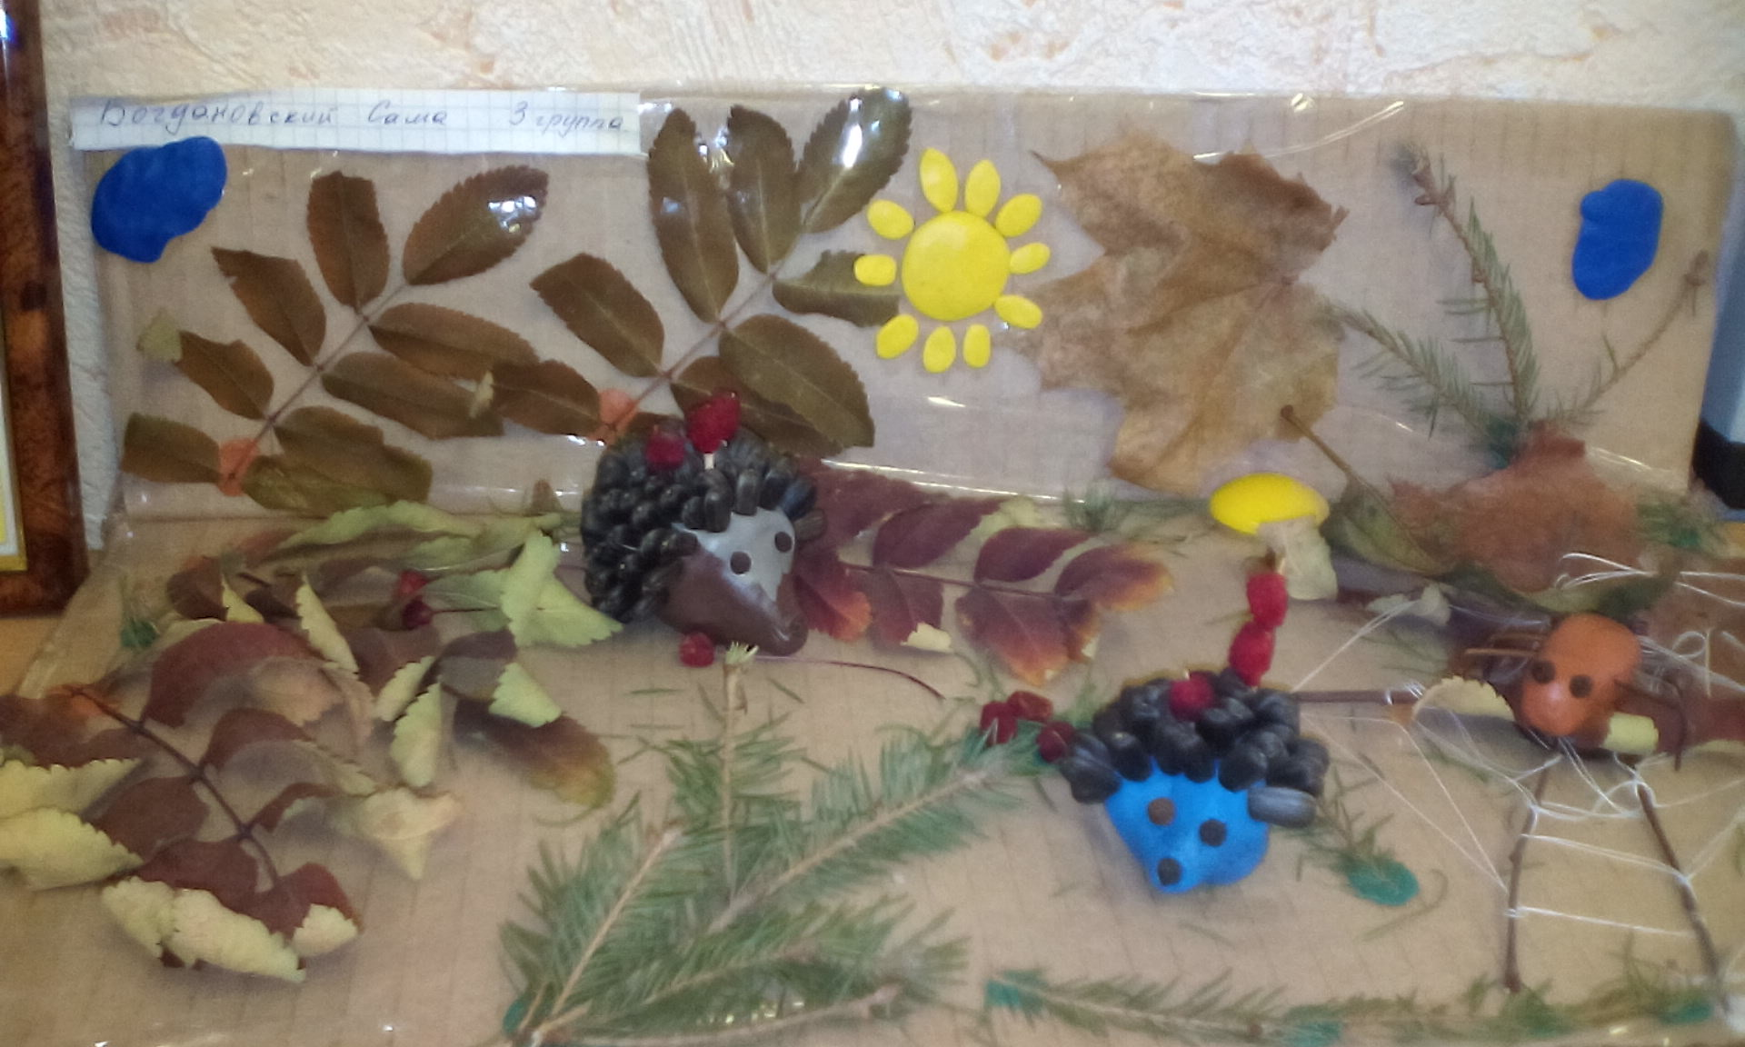
Объемная поделка из природного материала

Slide 11
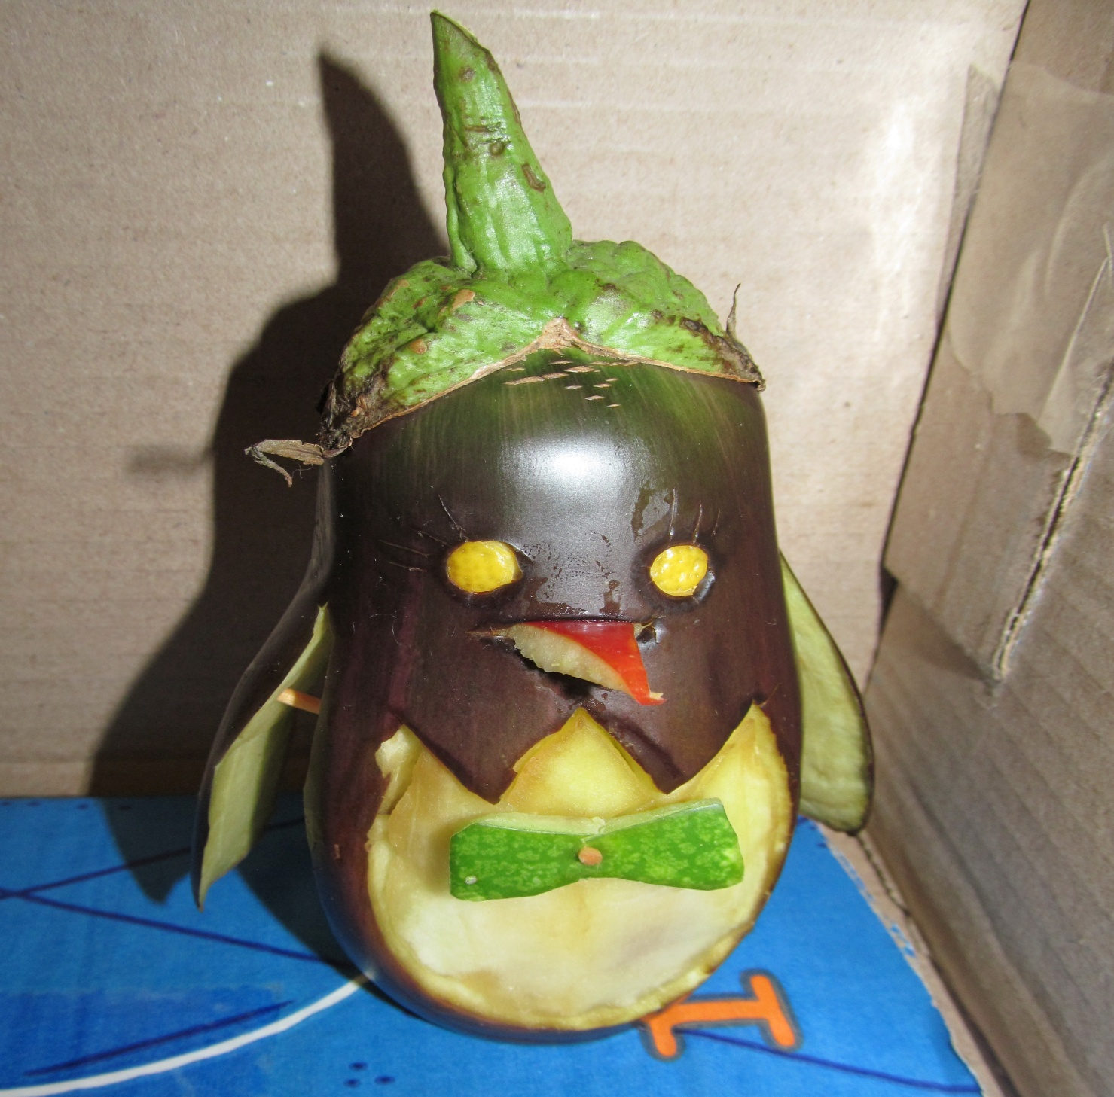
Пингвин из баклажана

Slide 12
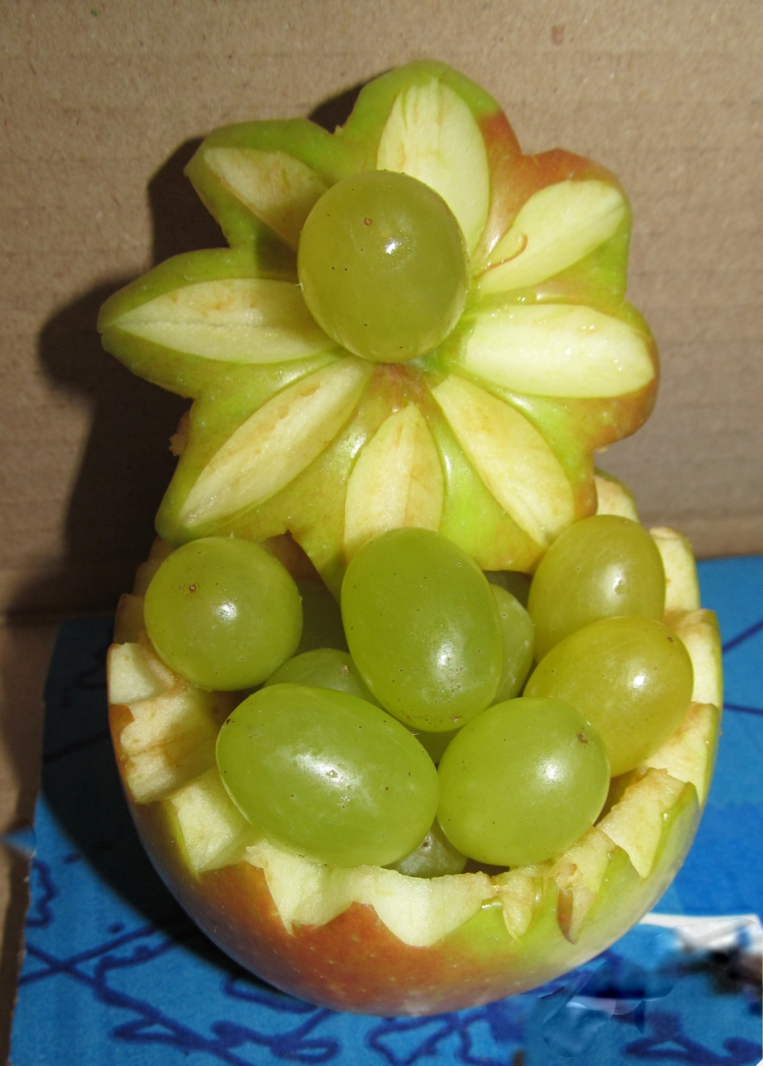
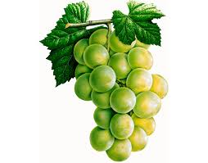
Ок
Композиция из фруктов

Slide 13
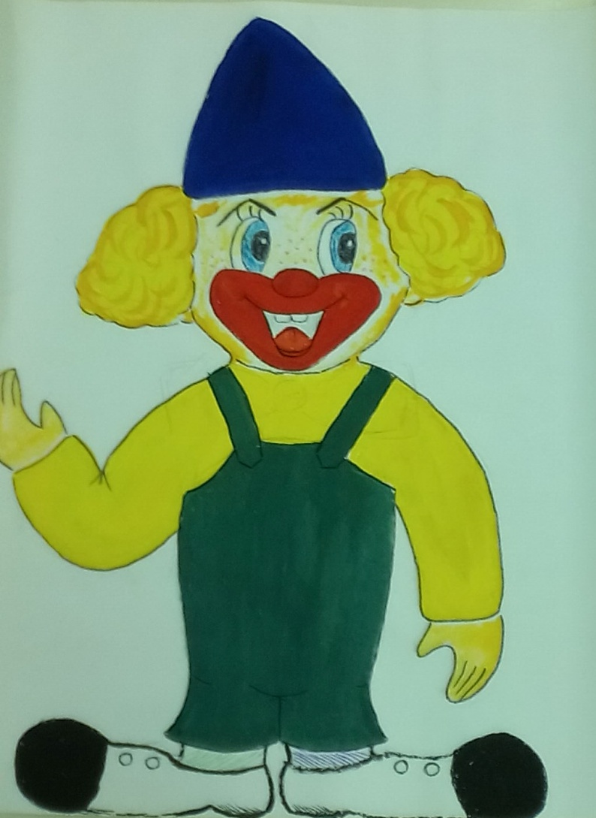
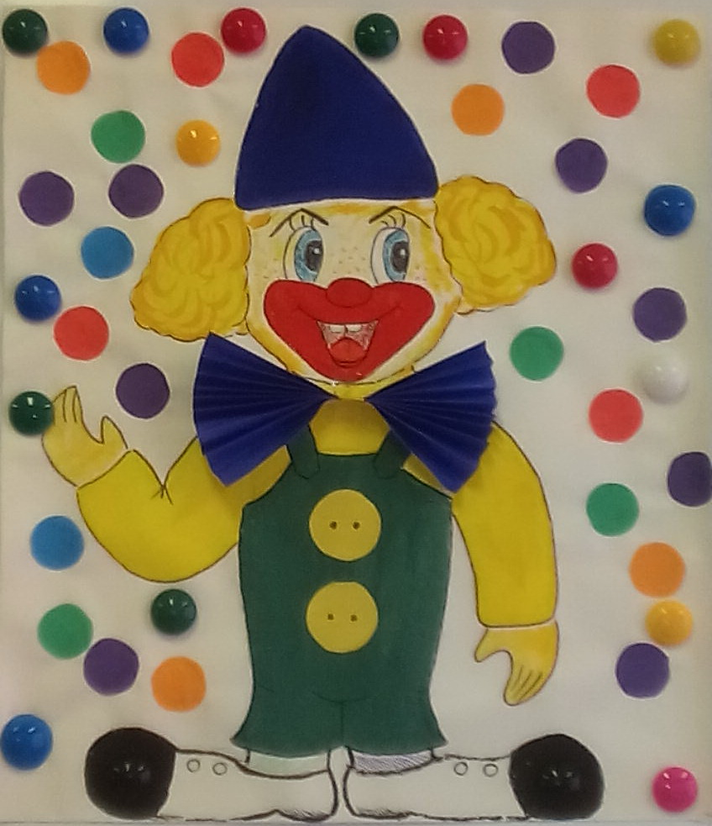
Совместная аппликация «Веселый клоун»
В рамках тематической недели в ноябре 2017г «Достопримечательности города. Цирк» было проведено итоговое занятие «Аппликация «Веселый клоун». Родители помогали в изображении клоуна, дети на занятии наклеивали детали ( пуговицы, бант, мыльные пузыри)
Notes:
В рамках тематической недели в ноябре 2017г «Достопримечательности города. Цирк» было проведено итоговое занятие «Аппликация «Веселый клоун». Родители помогали в изображении клоуна, дети на занятии наклеивали детали ( пуговицы, бант, мыльные пузыри)

Slide 14
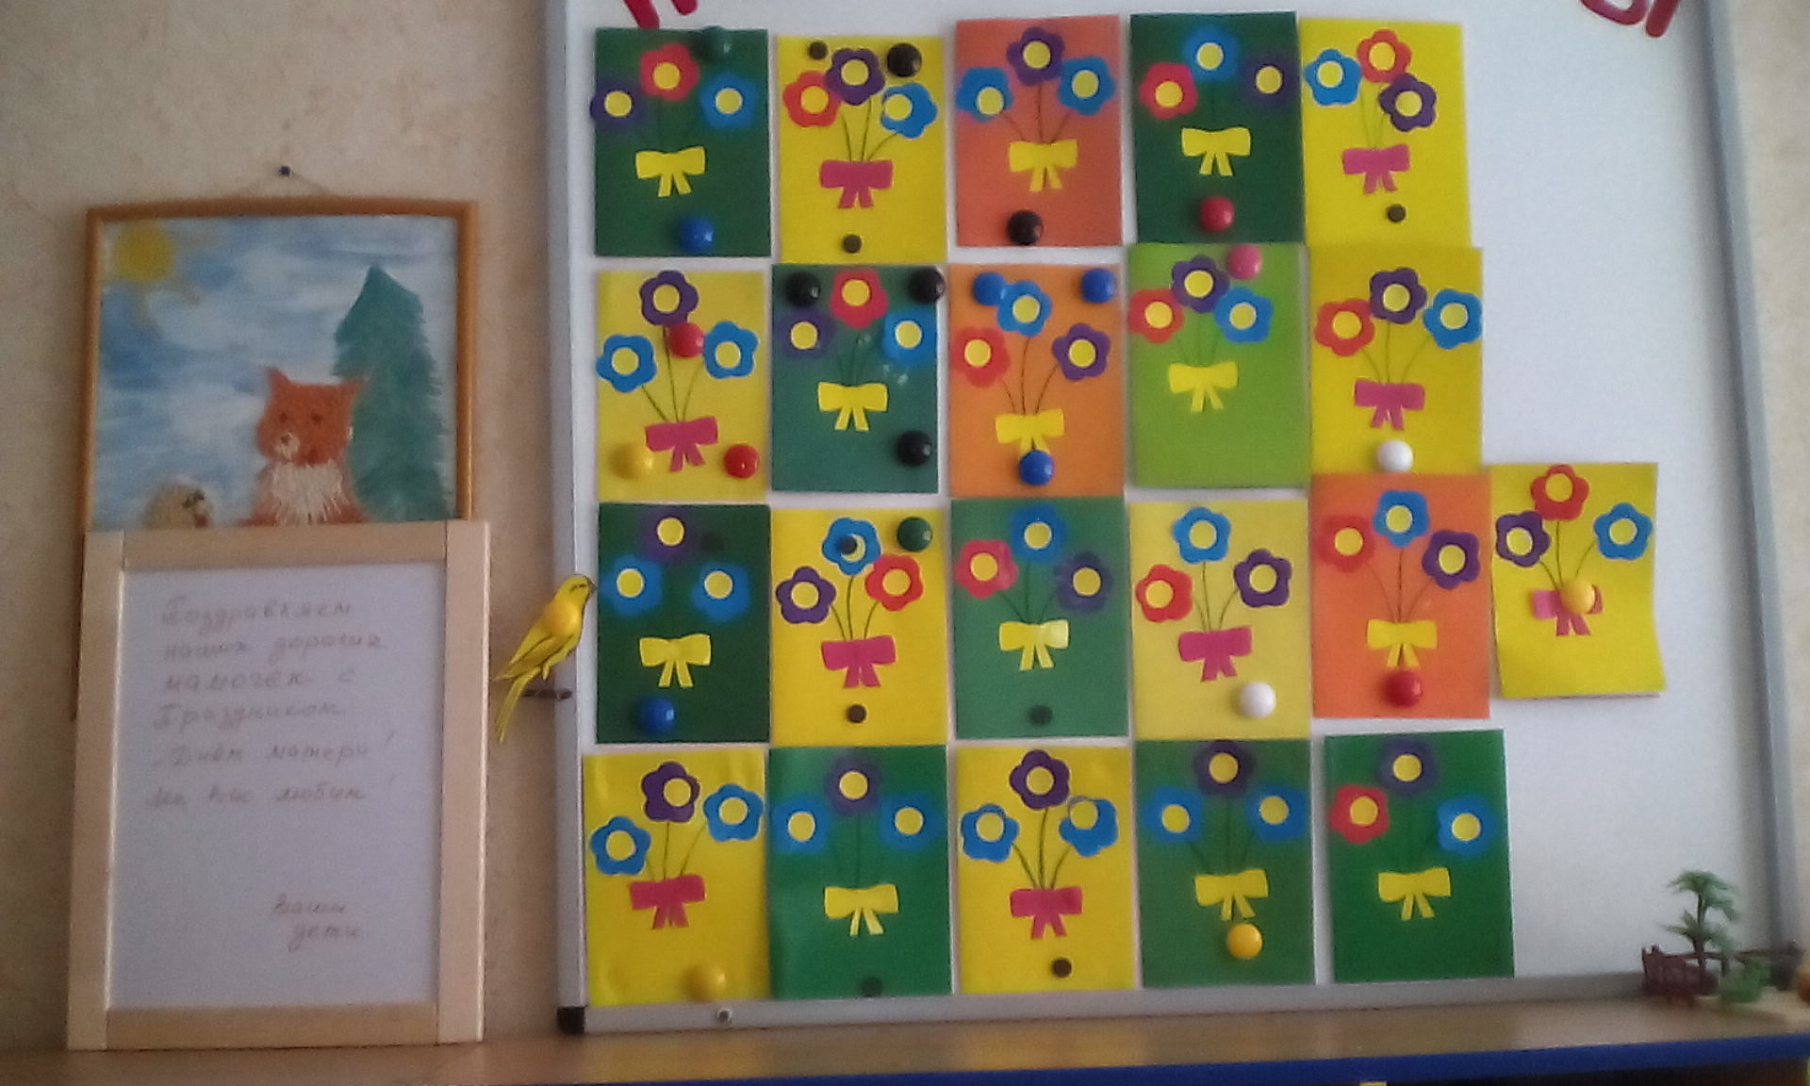
Проект ко Дню матери-2017 «Я - твоё отражение»
Ко Дню матери в группе был организован проект «Я - твое отражение». Продуктом творческого проекта стали поздравительные открытки мамам к празднику «День матери» . Проект краткосрочный -2 недели.
Notes:
Ко Дню матери был организован проект «Я-твое отражение» .Продуктом творческого проекта стали поздравительные открытки мамам к празднику «День матери» . Проект краткосрочный -2 недели.

Slide 15
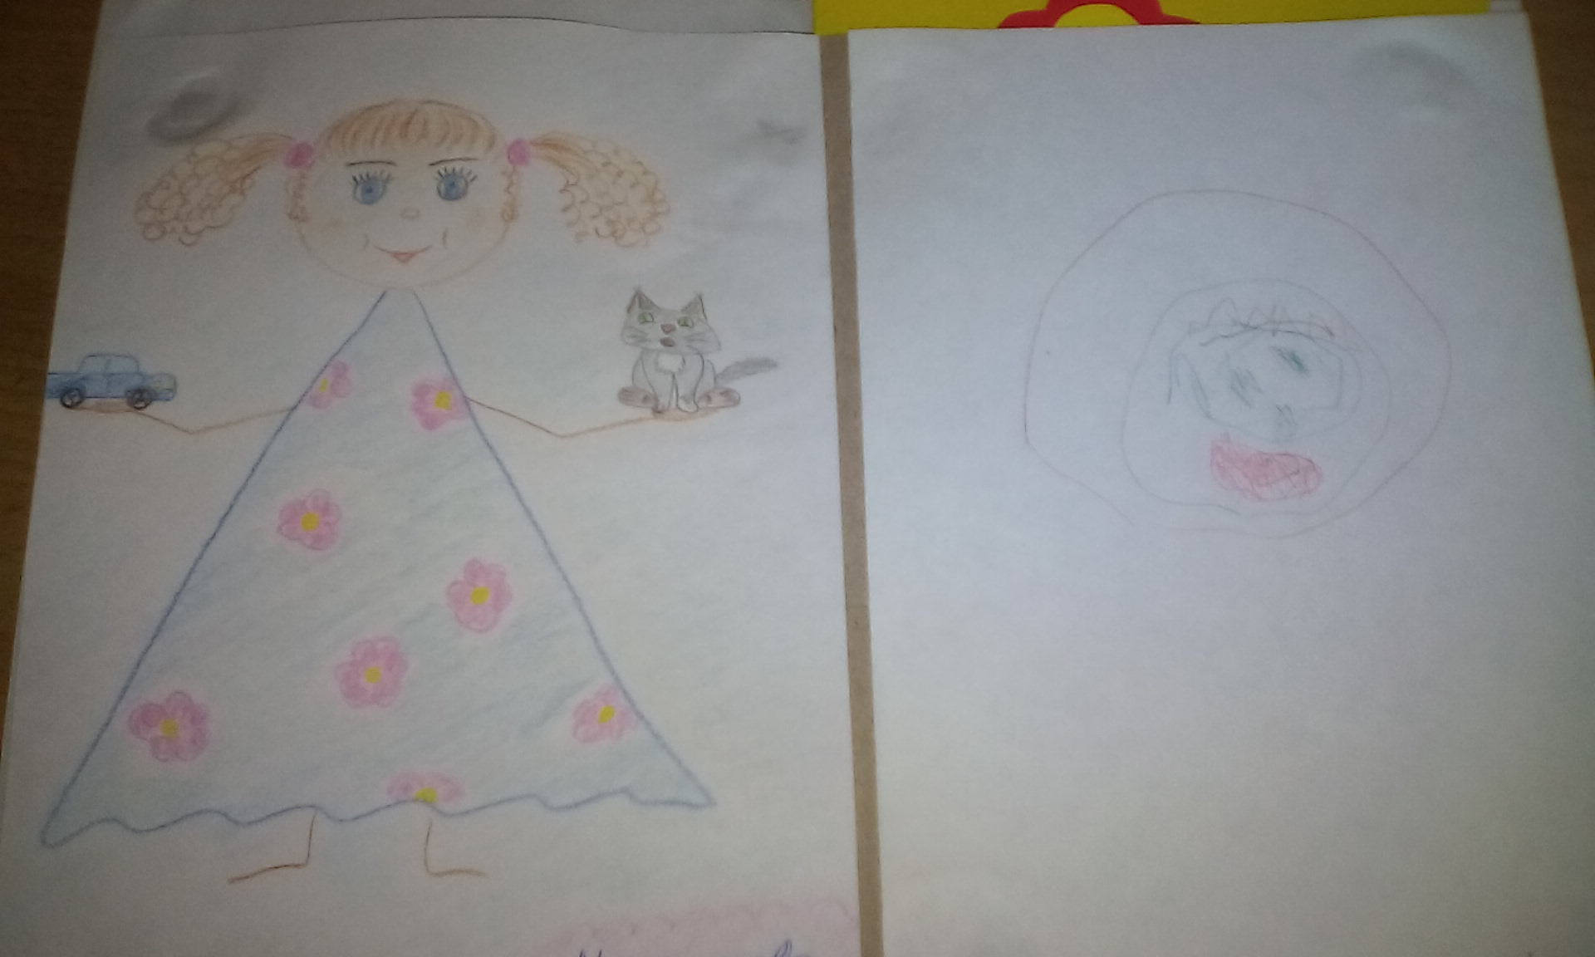
Дочка и мама
Родители получили задание нарисовать портрет своего ребенка….
Notes:
Родители получили задание нарисовать портрет своего ребенка….

Slide 16
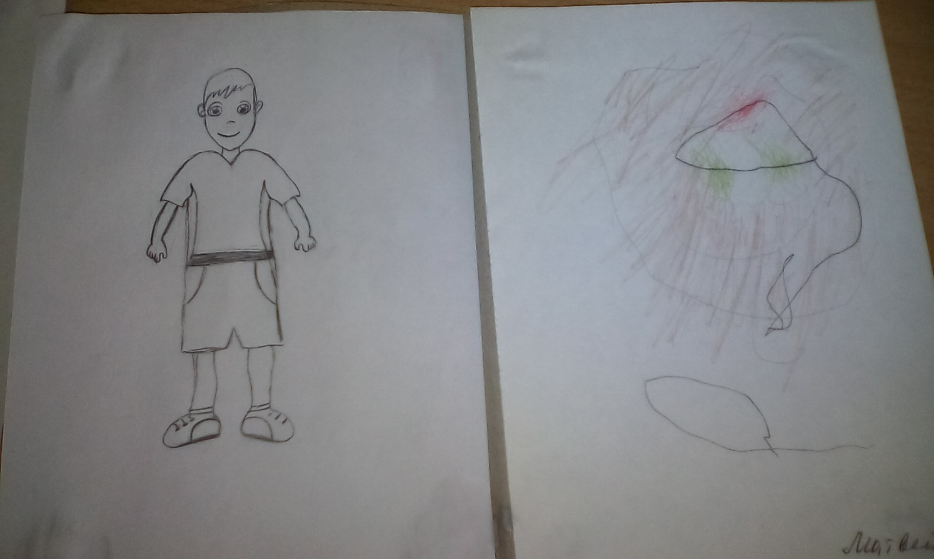
Сыночек и мамочка)))
И родители старались , как могли….
Notes:
И родители старались , как могли….

Slide 17
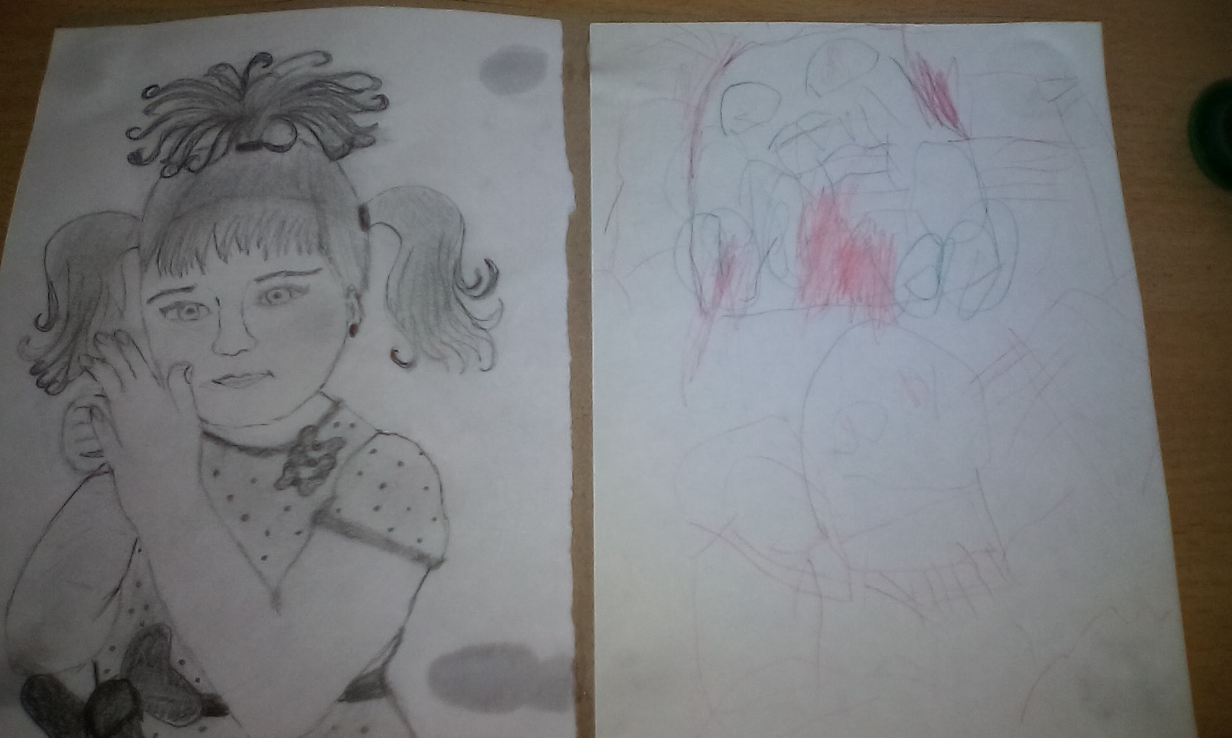
У кого-то получалось чуть лучше….
Notes:
У кого-то получалось чуть лучше….

Slide 18
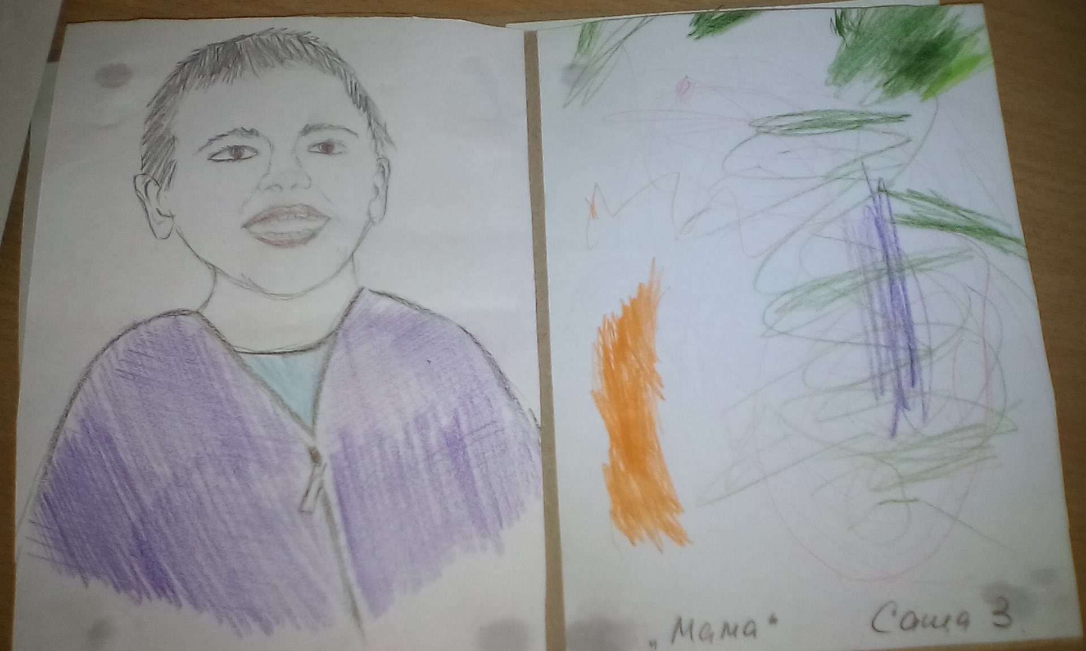
У кого-то чуть хуже….
Notes:
У кого-то чуть хуже….

Slide 19
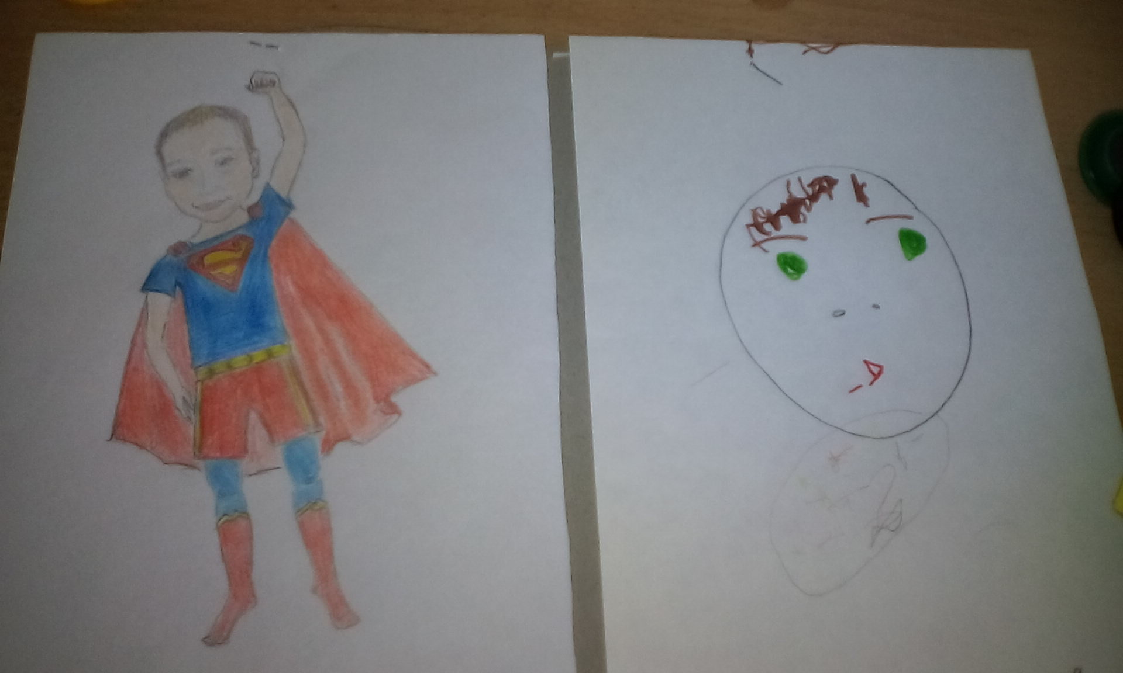
Но многие отнеслись очень добросовестно к заданию.
Notes:
Но многие отнеслись очень добросовестно к заданию….

Slide 20
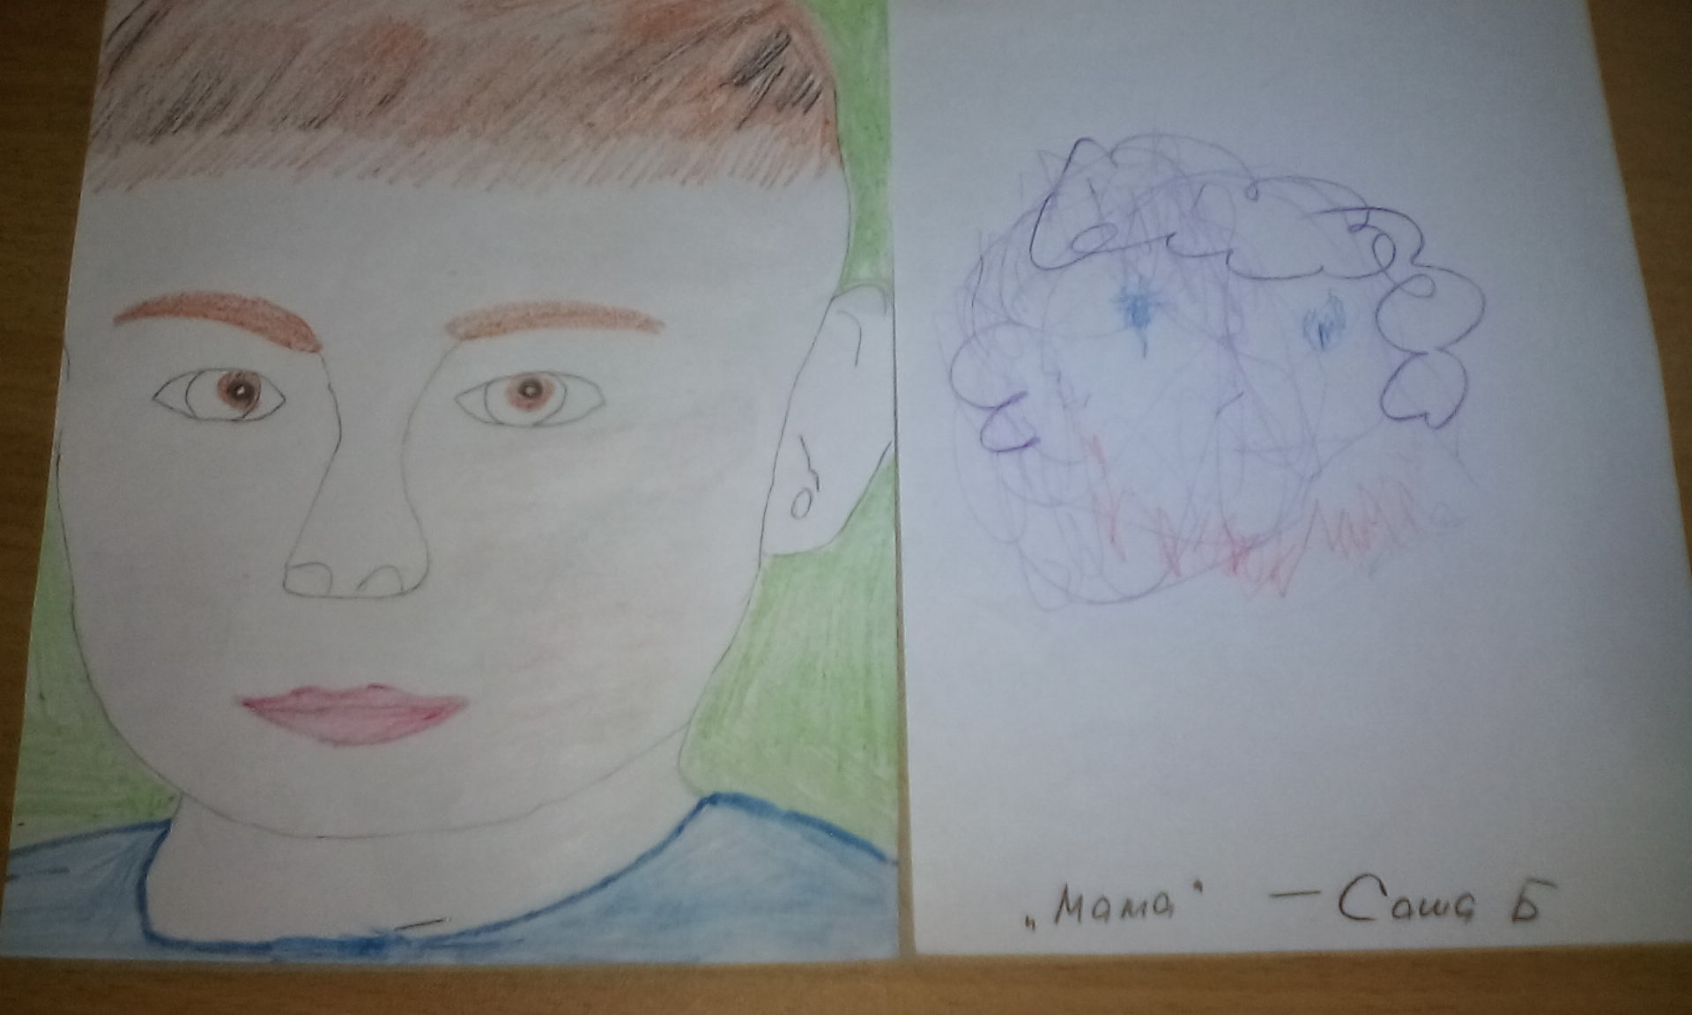
Дети на занятии по ИЗО тоже рисовали портреты своих мамочек.
Notes:
Дети на занятии по ИЗО тоже рисовали портреты своих мамочек.

Slide 21
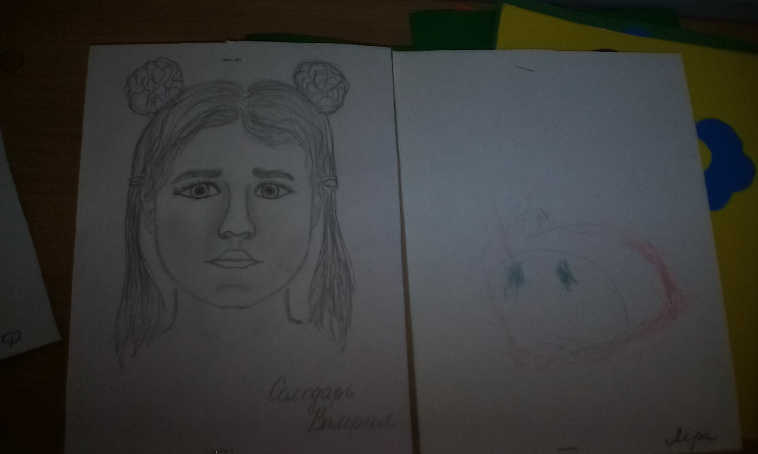
Ребята тоже очень старались

Slide 22
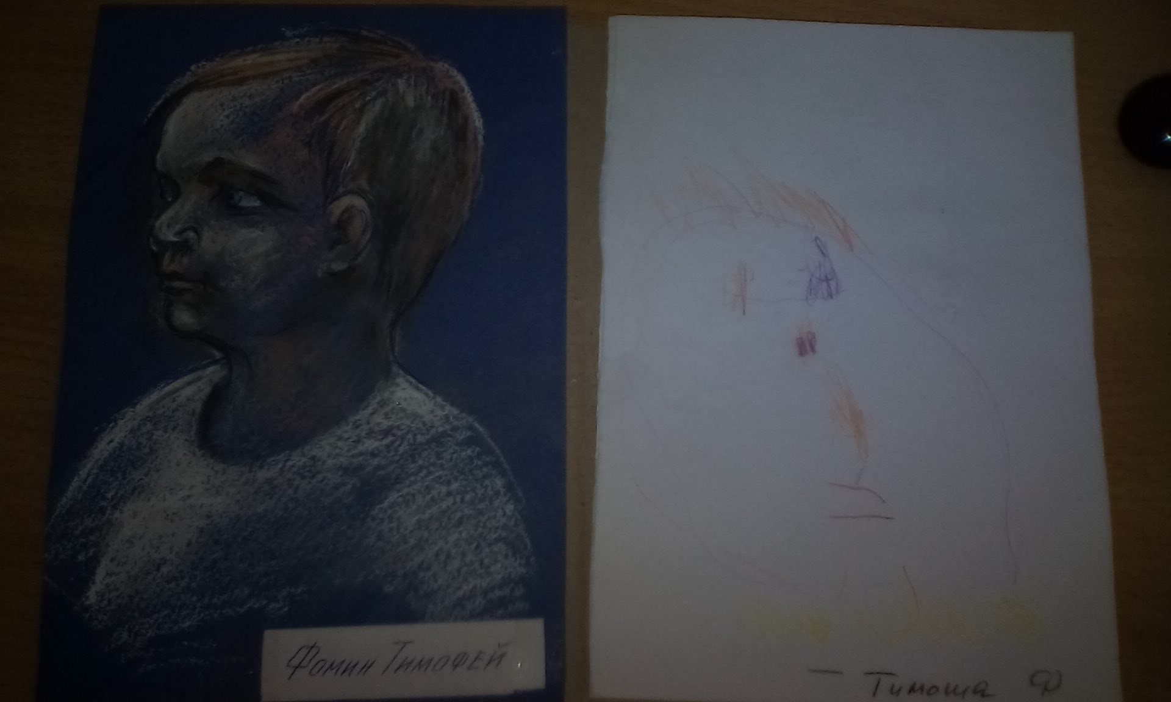
Портрет мамы и сына

Slide 23
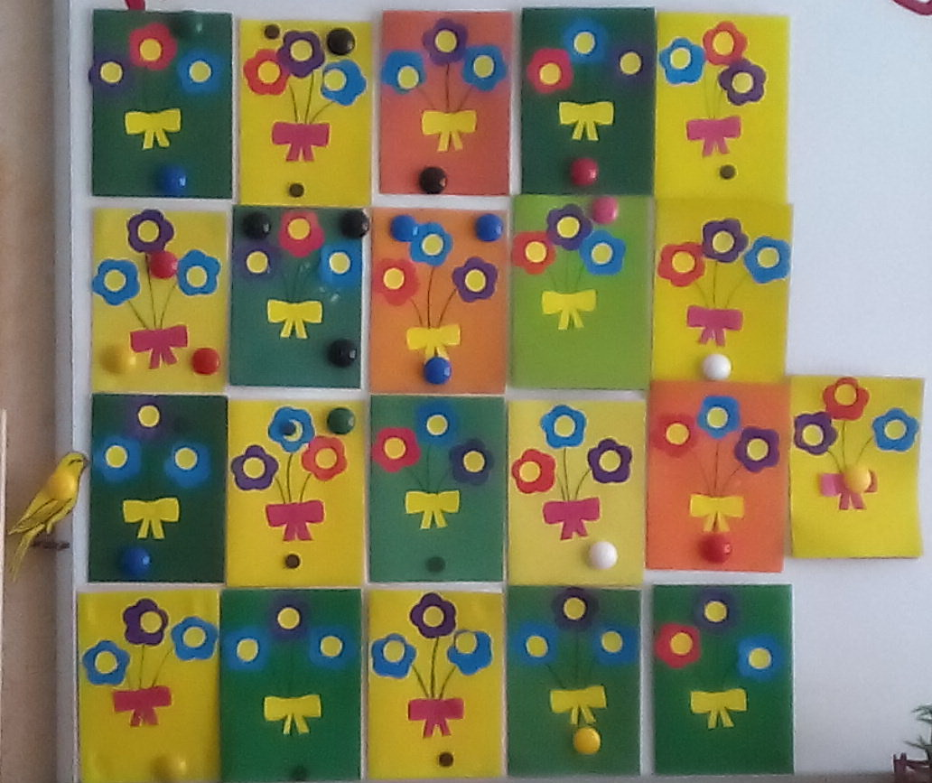
Открытки
Затем на занятии по художественно-эстетическому развитию дети изготовили открытки – аппликации , в которые потом были вклеены портреты мам и детей. И результат понравился всем - и родителям и детям!
Notes:
Затем на занятии по художественно-эстетическому развитию дети изготовили открытки-аппликации. В которые потом были вклеены портреты мам и детей. И результат понравился всем - и родителям и детям!

Slide 24
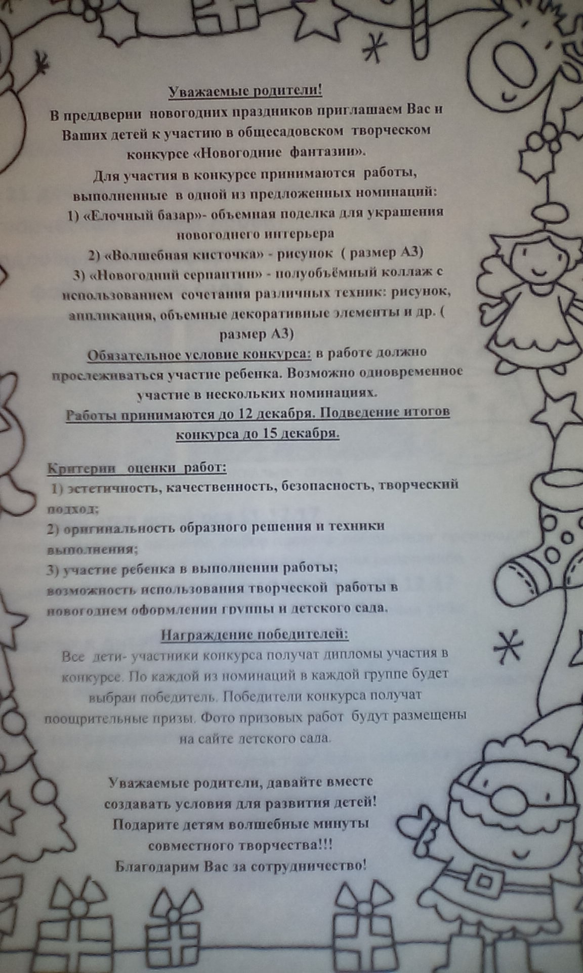
Конкурс «Новогодние фантазии»
В декабре 2017г в садике проводился конкурс «Новогодние фантазии». Родители и дети группы приняли активное участив этом конкурсе. Работы были выполнены в различных техниках ( объемная поделка, рисунок, аппликация и др.)
Notes:
Родители и дети группы приняли активное участив этом конкурсе. Работы были выполнены в различных техниках ( объемная поделка, рисунок, аппликация и др.)

Slide 25
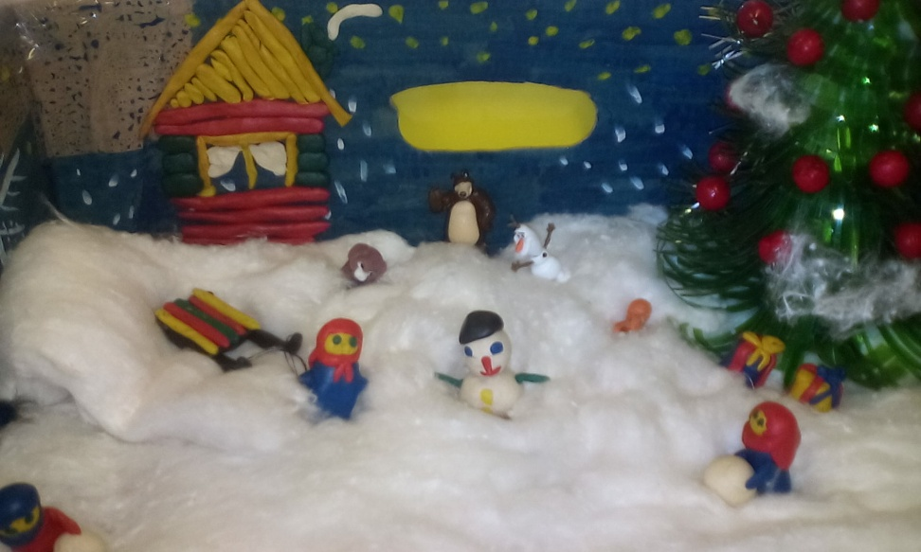
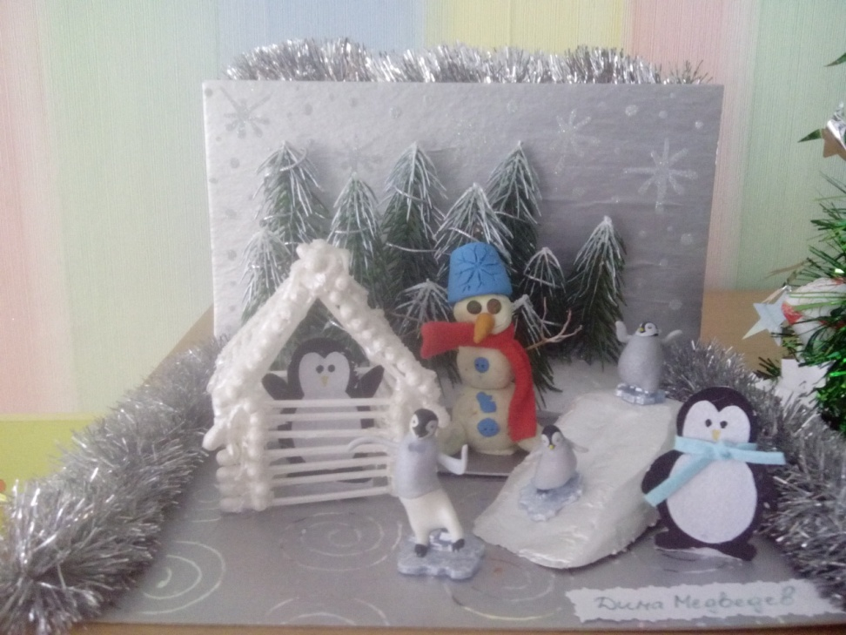
Объемная поделка

Slide 26
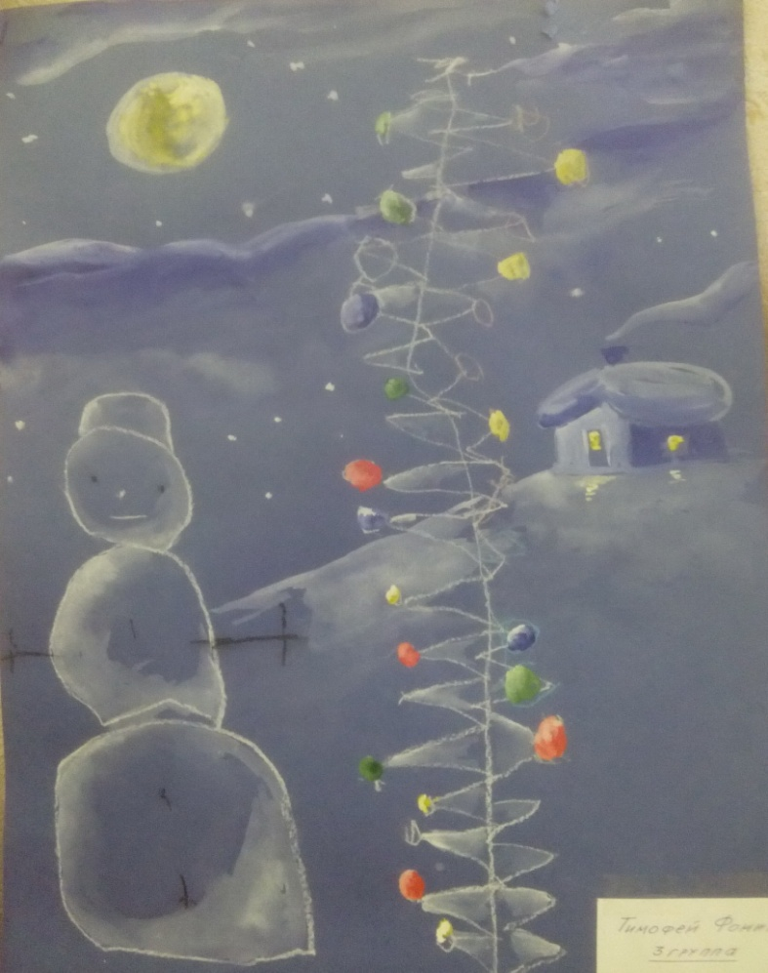
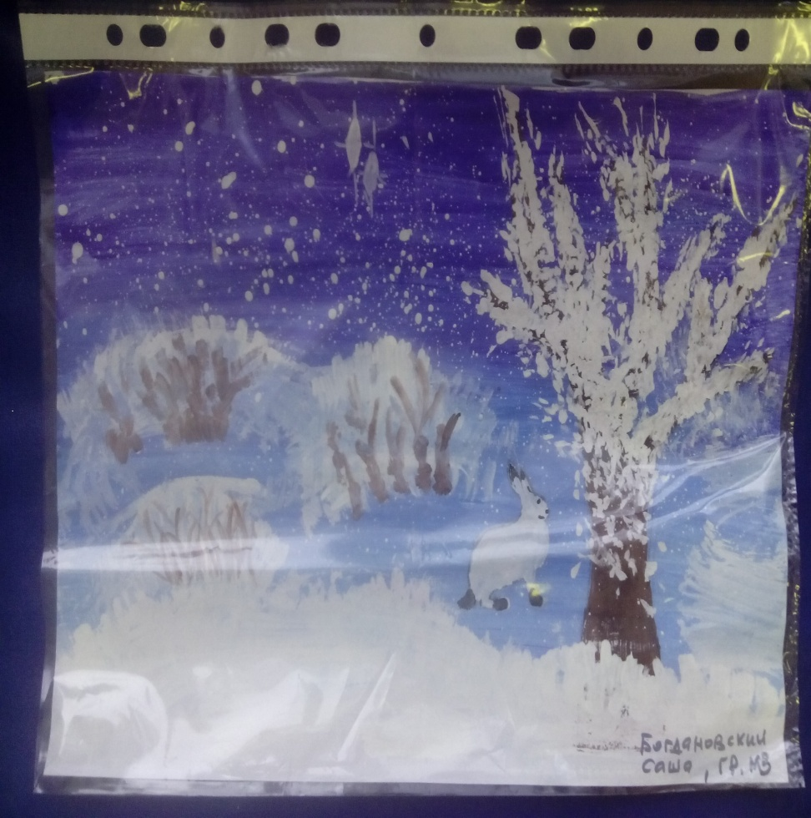
Рисунок

Slide 27
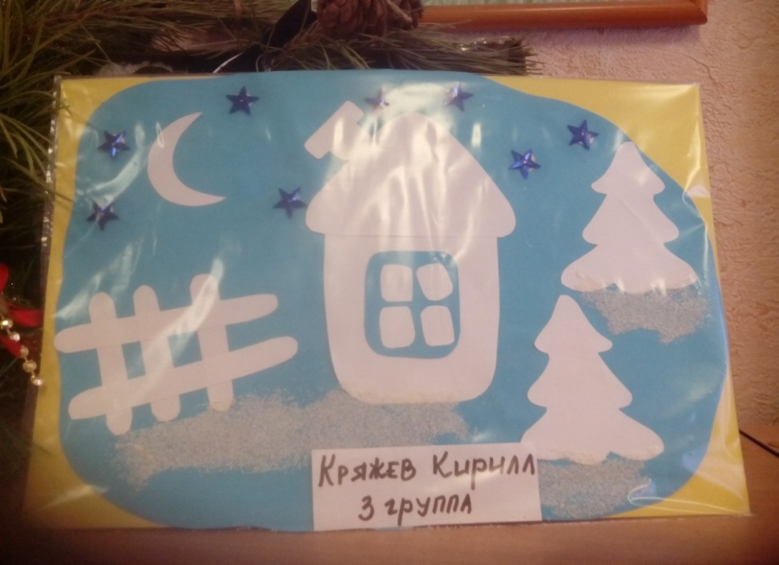
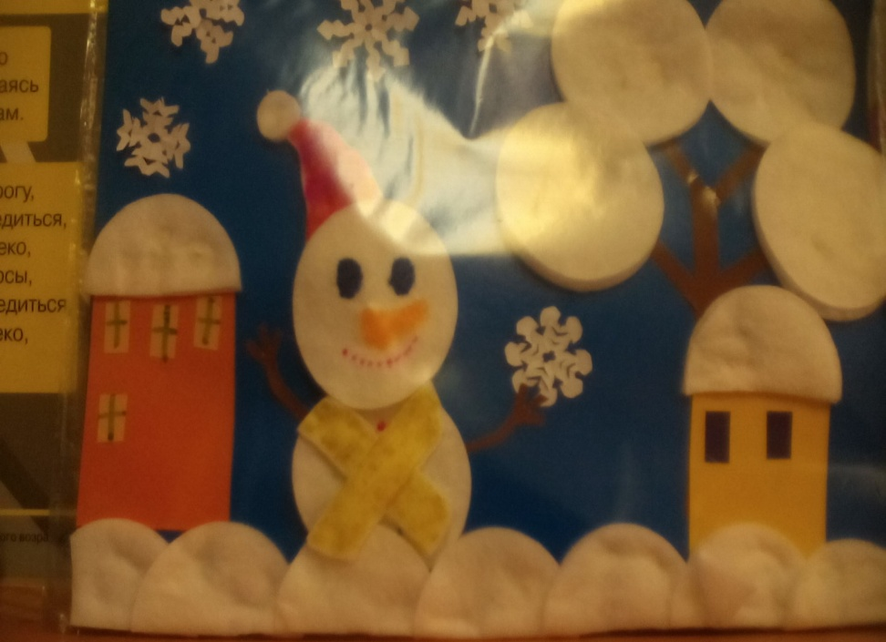
Аппликация

Slide 28
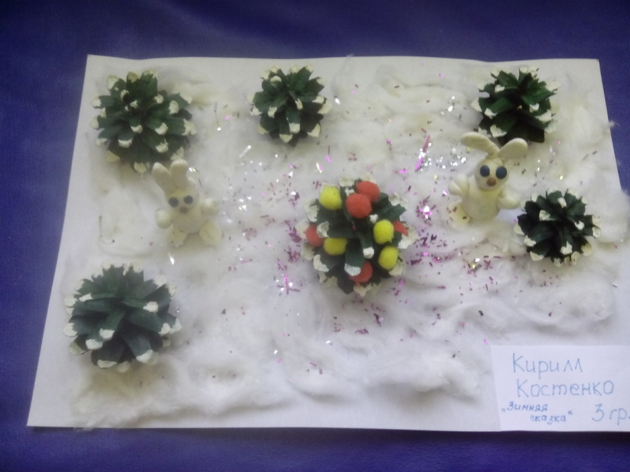
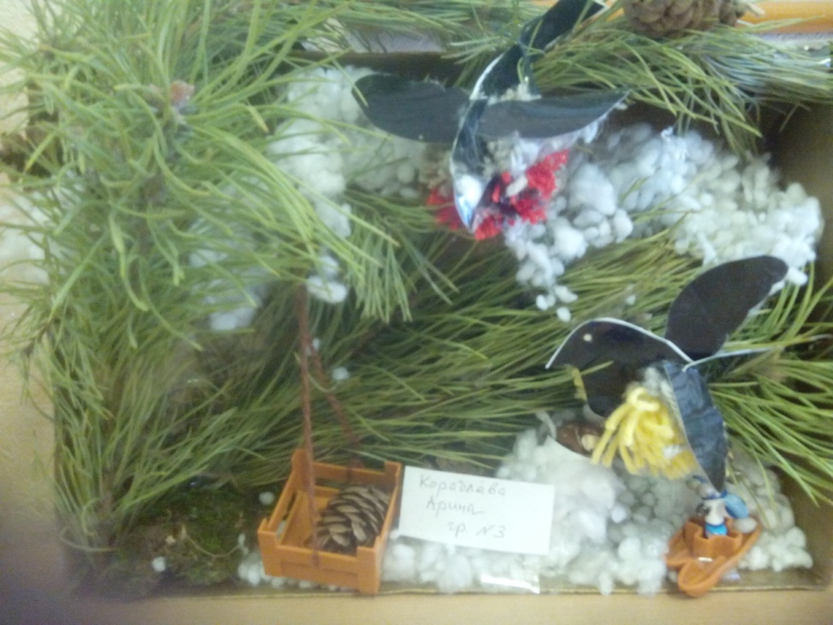
Объемная поделка

Slide 29
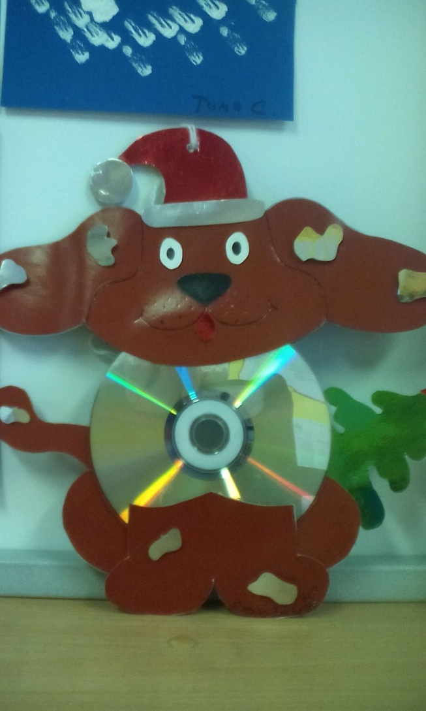
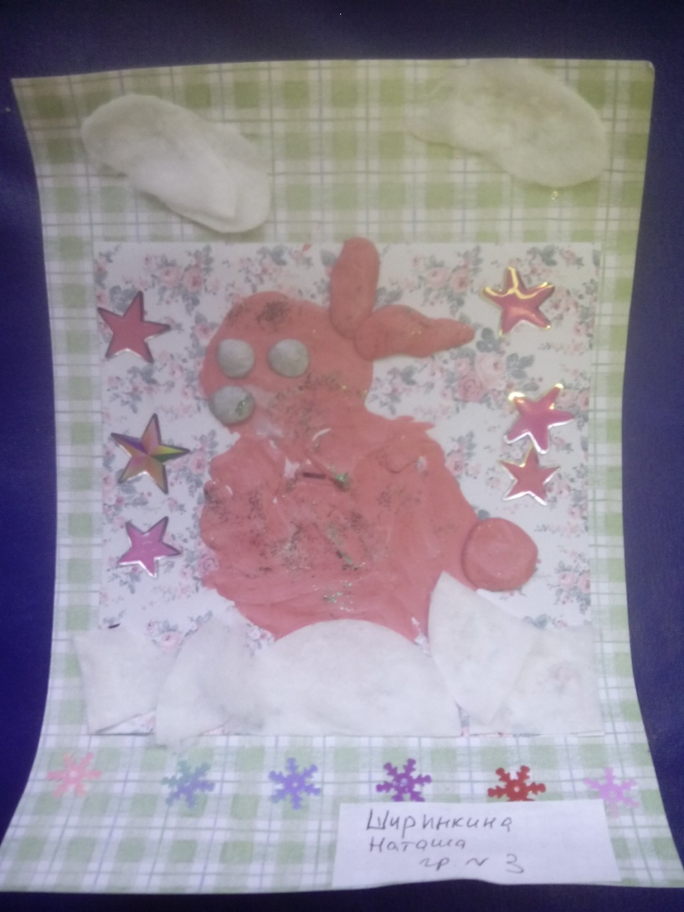
Коллаж

Slide 30
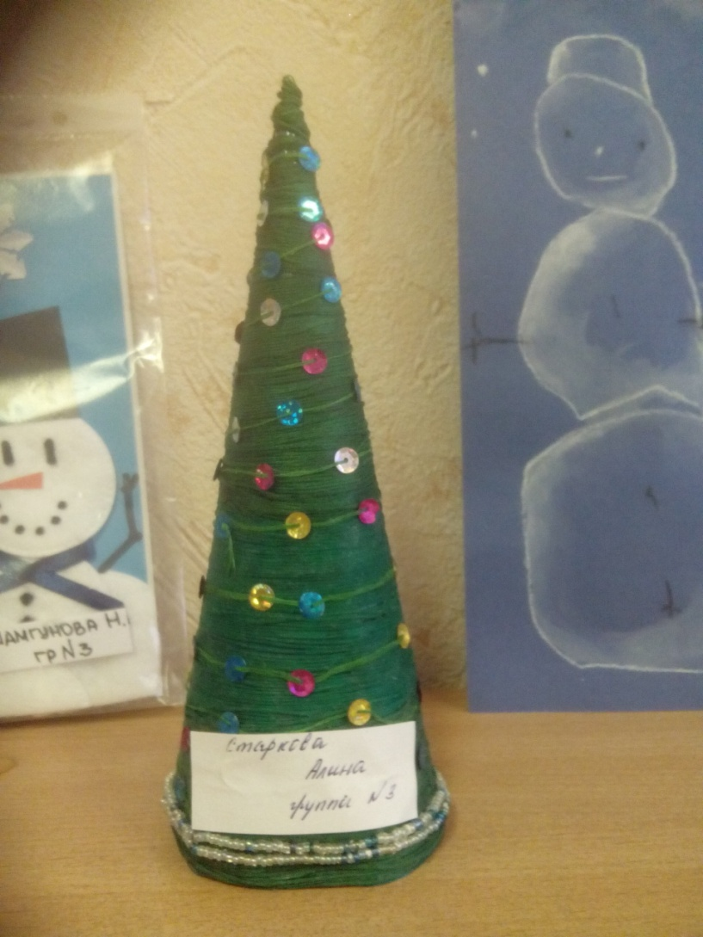
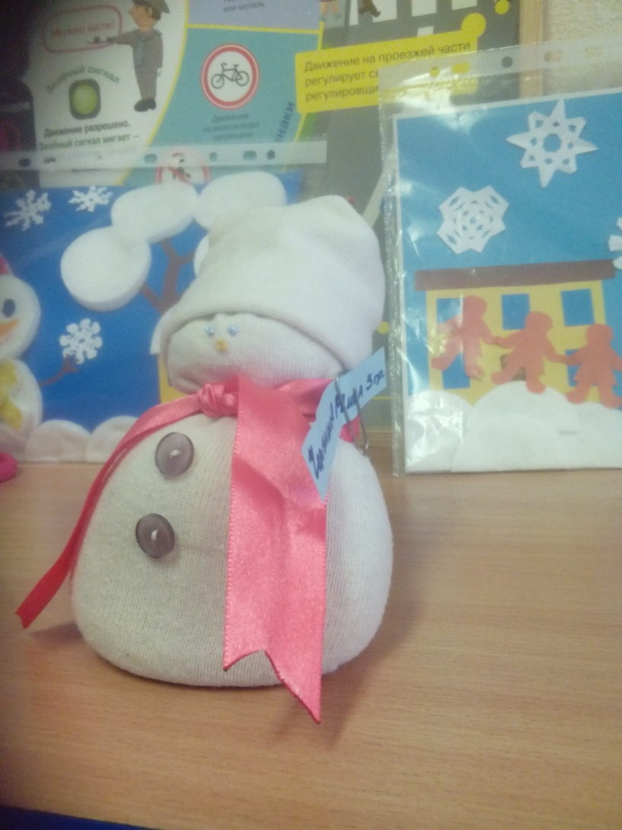
Поделка
Notes:
Участники конкурса были награждены грамотами и дипломами

Slide 31
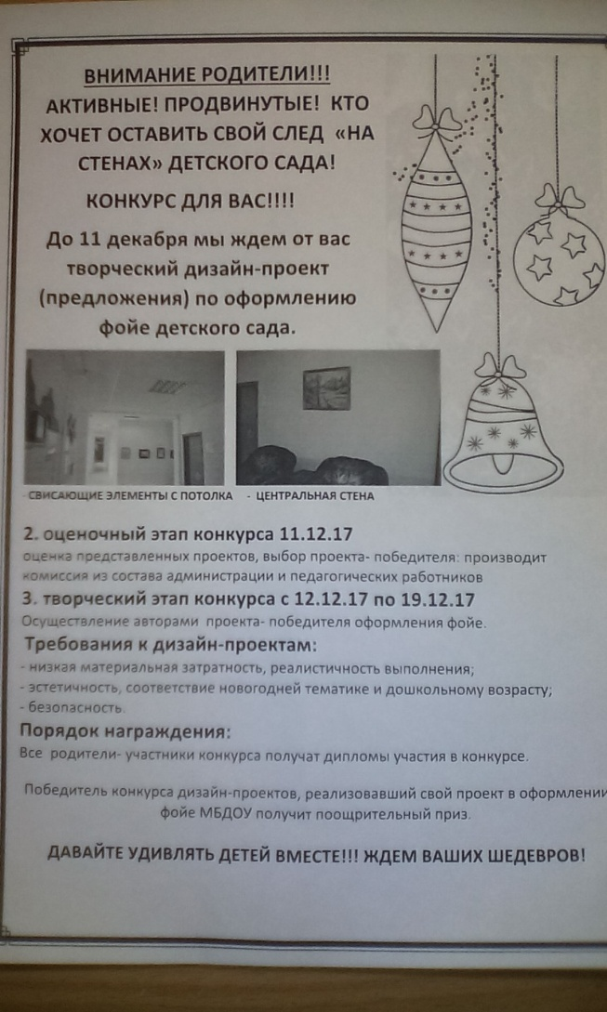
Конкурс дизайн - проектов по новогоднему оформлению фойе детского сада.
В декабре 2017г. был организован конкурс по оформлению детского сада к Новому году. В этом конкурсе приняли участие родители нашей группы.
Notes:
В декабре 2017 г. был организован конкурс по оформлению детского сада к Новому году. В этом конкурсе приняли участие родители нашей группы.

Slide 32
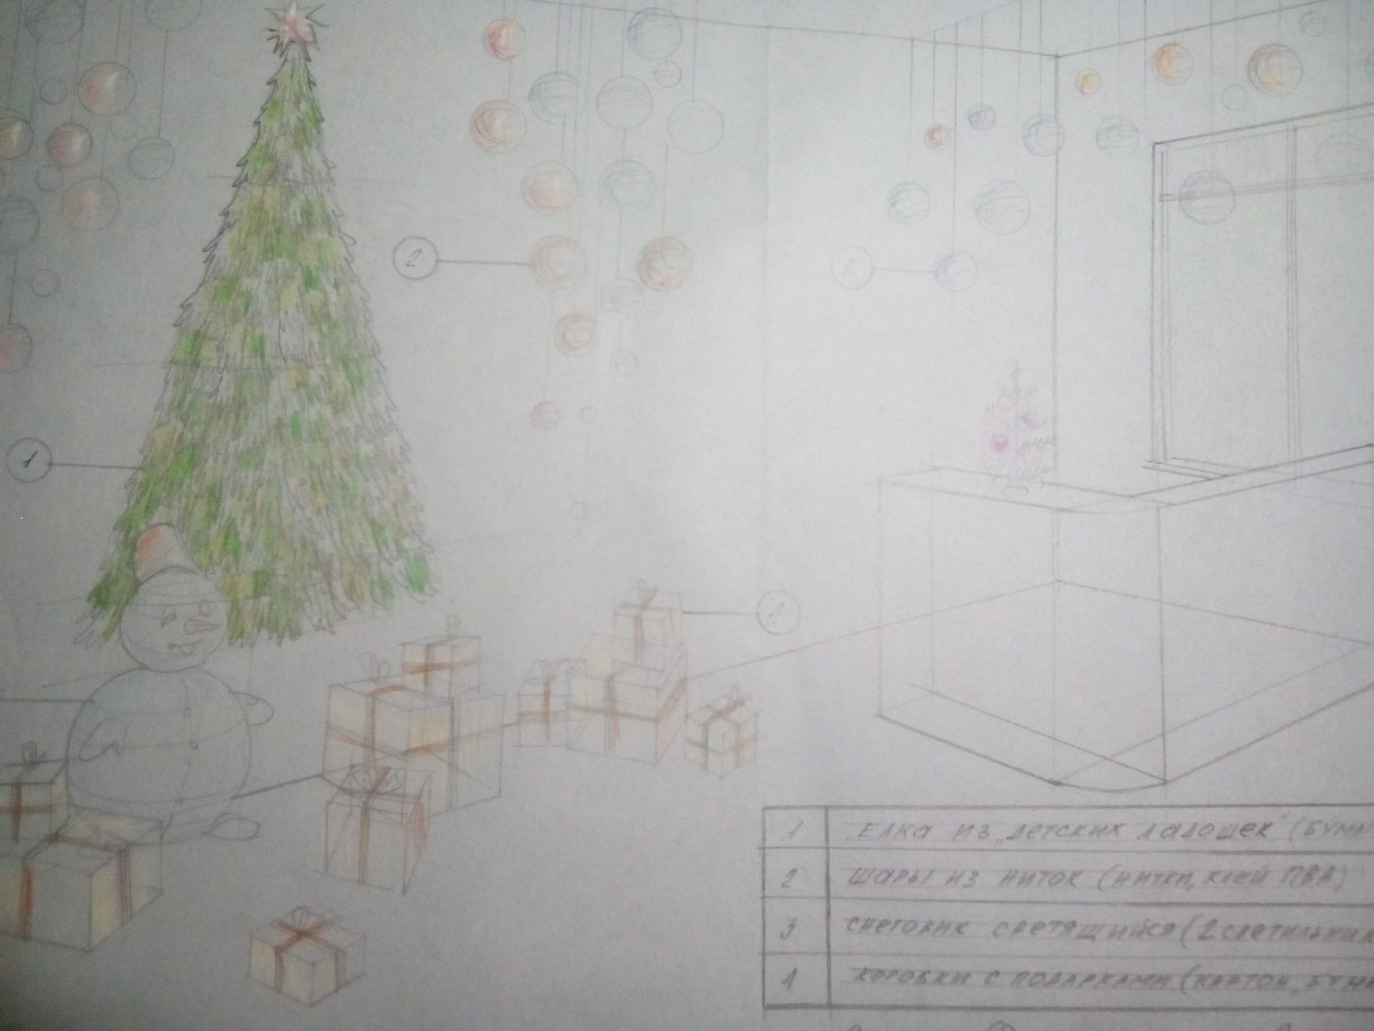
Был представлен и утвержден дизайн-проект

Slide 33
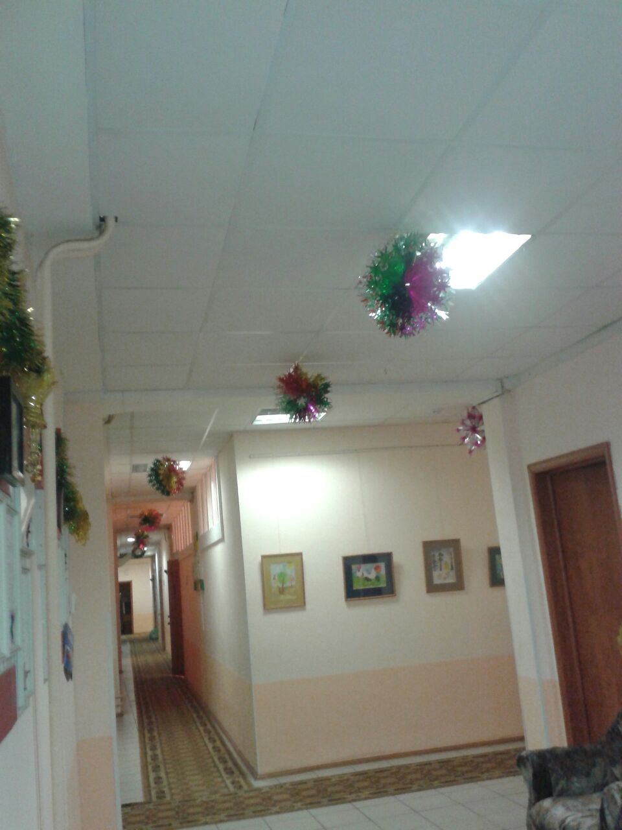
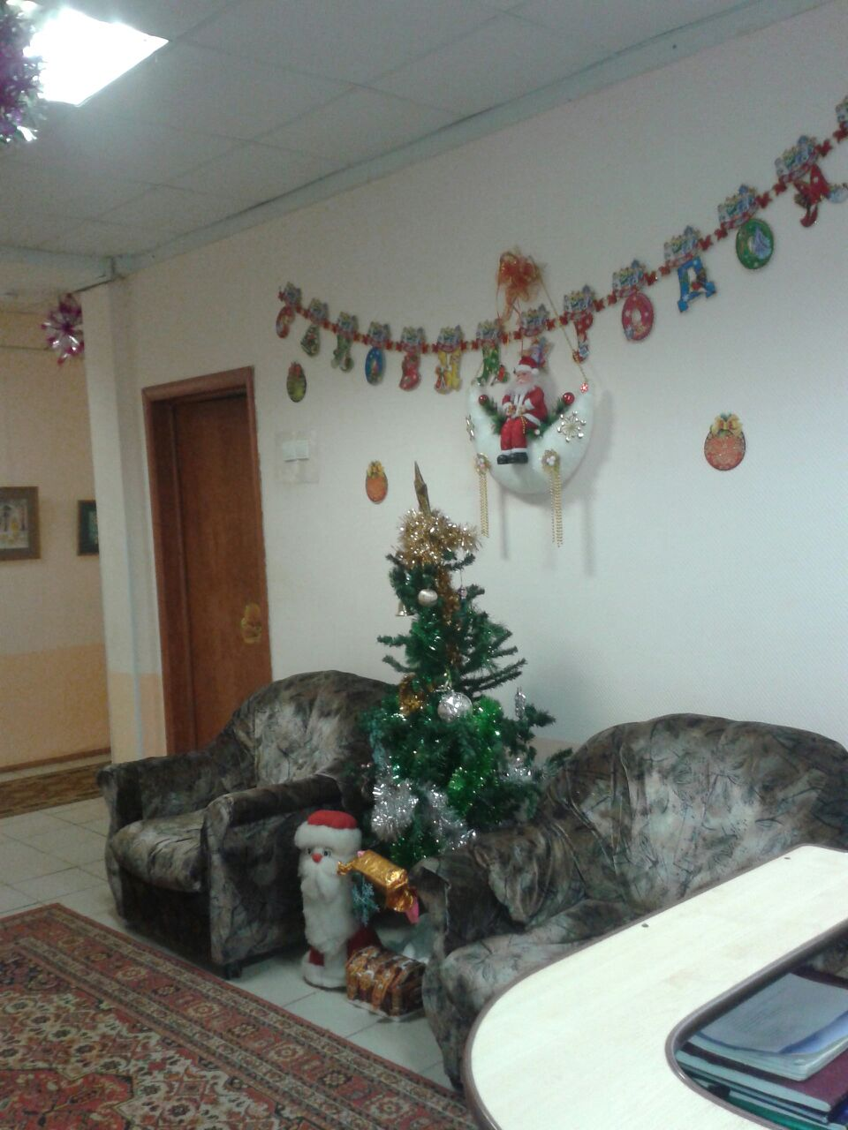
Так было….

Slide 34
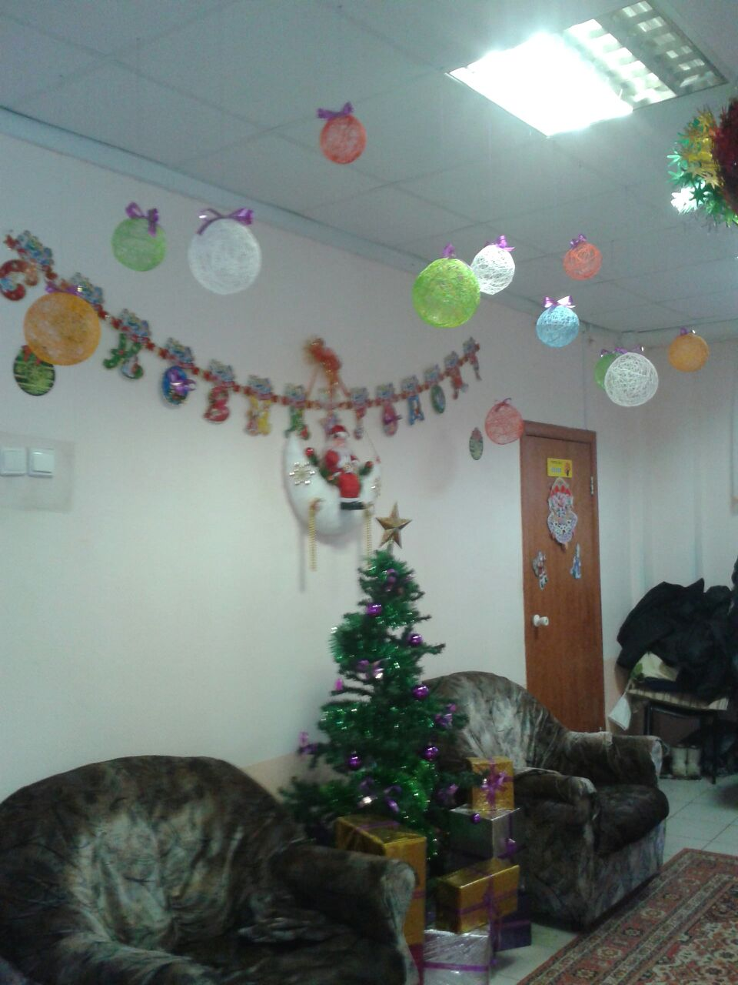
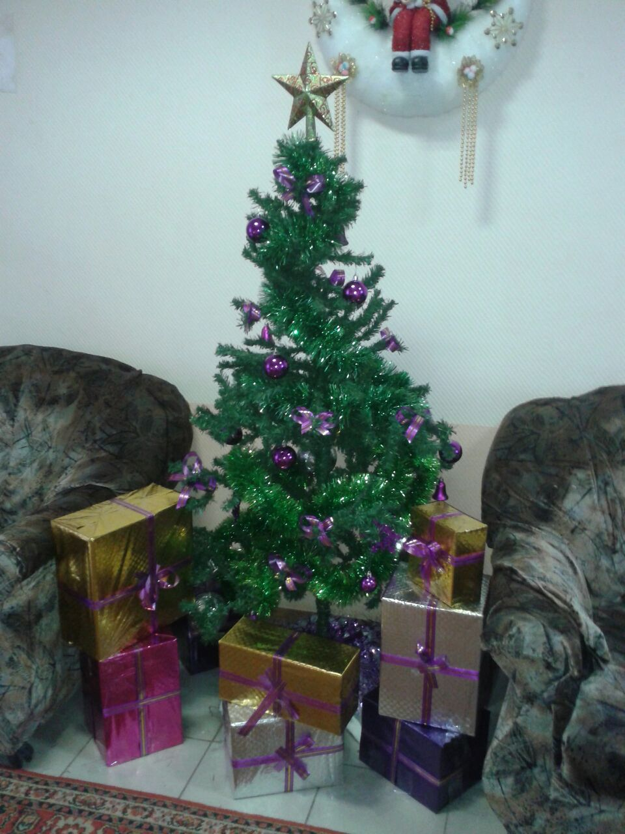
…и так стало!

Slide 35
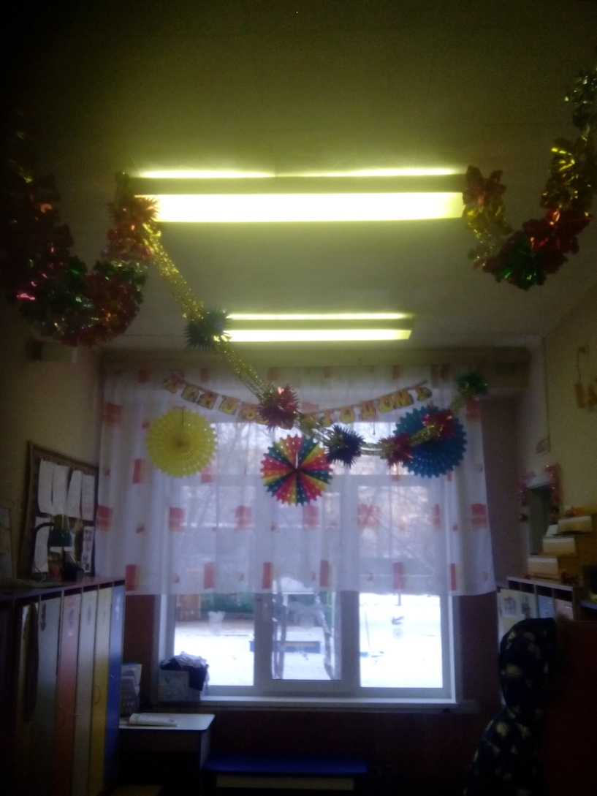
Вместе украшали группу к Новому году

Slide 36
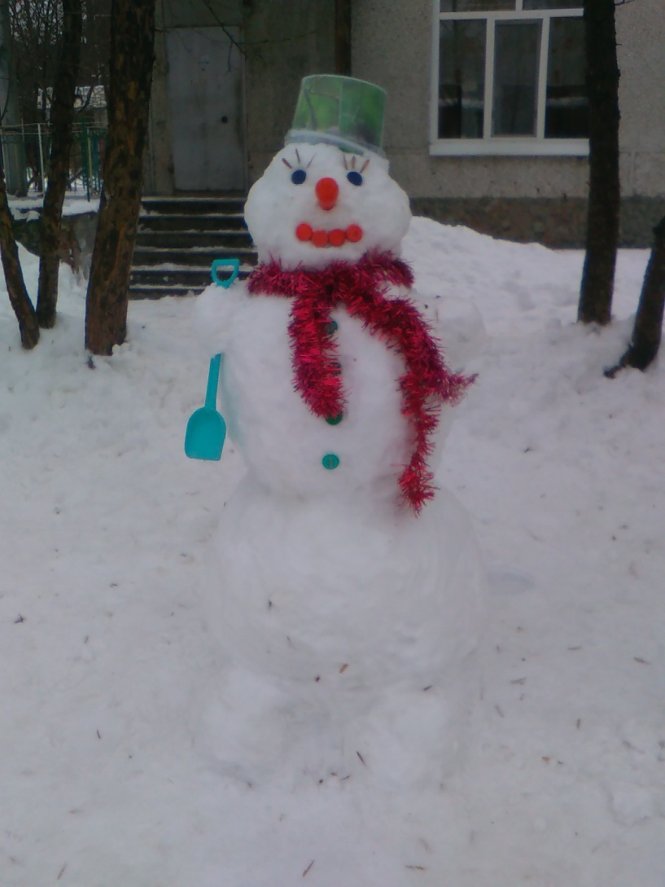
Вместе оформляли участок

Slide 37
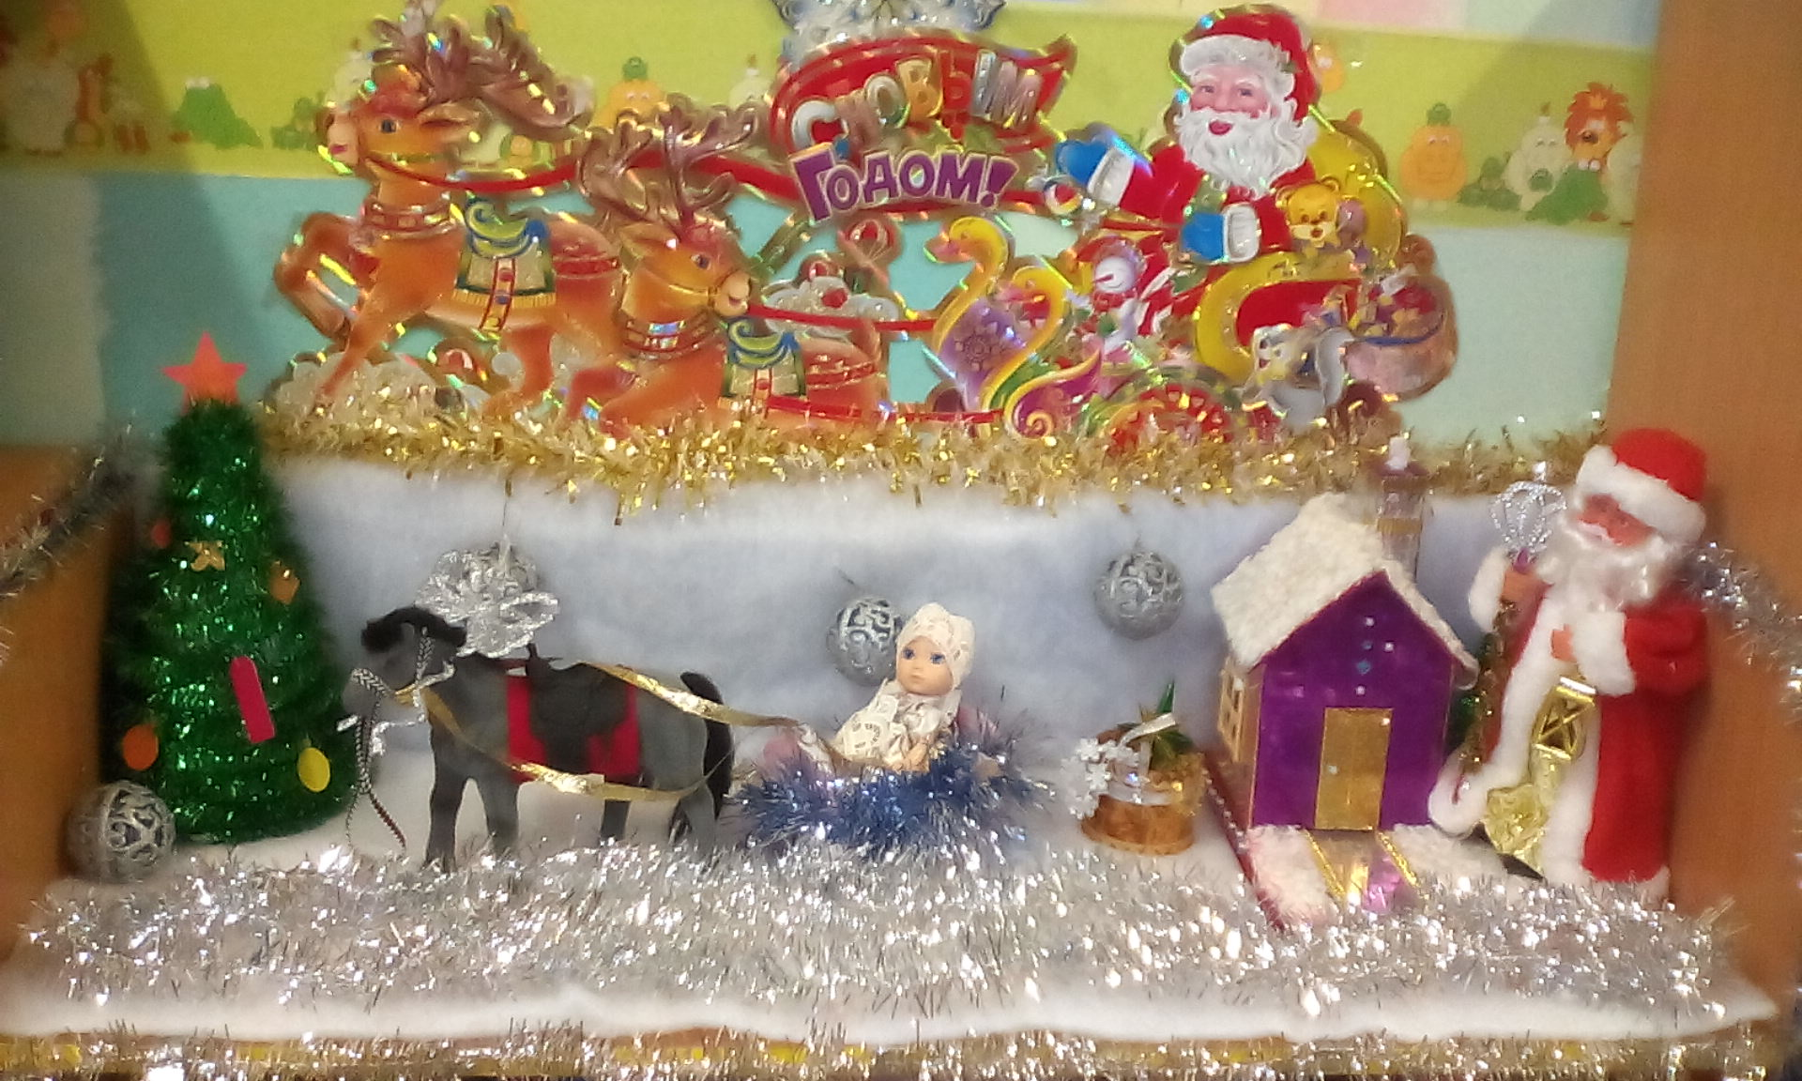
Вместе оформляли новогоднюю сказку

Slide 38
Родители с удовольствием участвуют в подобных формах работы , как совместное изобразительное творчество. Организация совместной творческой деятельности вызывает большой интерес детей и желание родителей заниматься со своими детьми изобразительным искусством.

Slide 39
Заключительная часть.
Для того ,что бы взаимодействие с родителями давало положительные результаты нужно использовать разнообразные формы работы с семьями воспитанников: анкетирования, родительские собрания, индивидуальные и групповые консультации ,проведение «мастер-классов», совместных праздников, «круглых столов» ,использование уголков родителей в группе для наглядной агитации по вопросам воспитания и оздоровления детей .
Исходя из своего опыта работы, считаю результативными следующие основные приемы взаимодействия с родителями:
1. Доброжелательный стиль общения педагогов с родителями. Позитивный настрой на общение является тем самым прочным фундаментом, на котором строится вся работа педагогов группы с родителями. В общении воспитателя с родителями неуместны категоричность, требовательный тон.. Педагог общается с родителями ежедневно, и именно от него зависит, каким будет отношение семьи к детскому саду в целом. Ежедневное доброжелательное взаимодействие педагогов с родителями значит гораздо больше, чем отдельное хорошо проведенное мероприятие.
2. Индивидуальный подход. Необходим не только в работе с детьми, но и в работе с родителями. Воспитатель, общаясь с родителями, должен чувствовать ситуацию, настроение мамы или папы. Здесь и пригодится человеческое и педагогическое умение воспитателя успокоить родителя, посочувствовать и вместе подумать, как помочь ребенку в той или иной ситуации.
3. Сотрудничество, а не наставничество. Современные мамы и папы в большинстве своем люди грамотные, осведомленные .Поэтому позиция наставления сегодня вряд ли принесет положительные результаты. Гораздо эффективнее будут создание атмосферы взаимопомощи и поддержки семьи в сложных педагогических ситуациях, демонстрация заинтересованности коллектива детского сада разобраться в проблемах семьи и искреннее желание помочь.
4. Готовимся серьезно. Любое, даже самое небольшое мероприятие по работе с родителями необходимо тщательно и серьезно готовить. Главное в этой работе – качество, а не количество .
5. Динамичность. Детский сад сегодня должен быстро реагировать на изменения социального состава родителей, их образовательные потребности и воспитательные запросы. В зависимости от этого должны меняться формы и направления работы детского сада с семьей.

